Slide 1
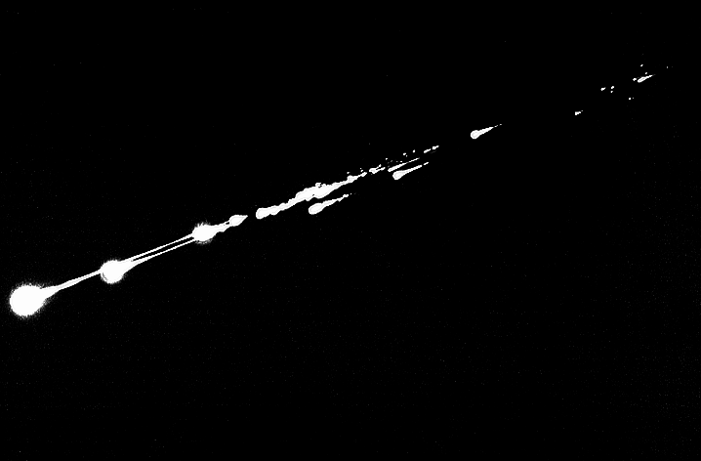
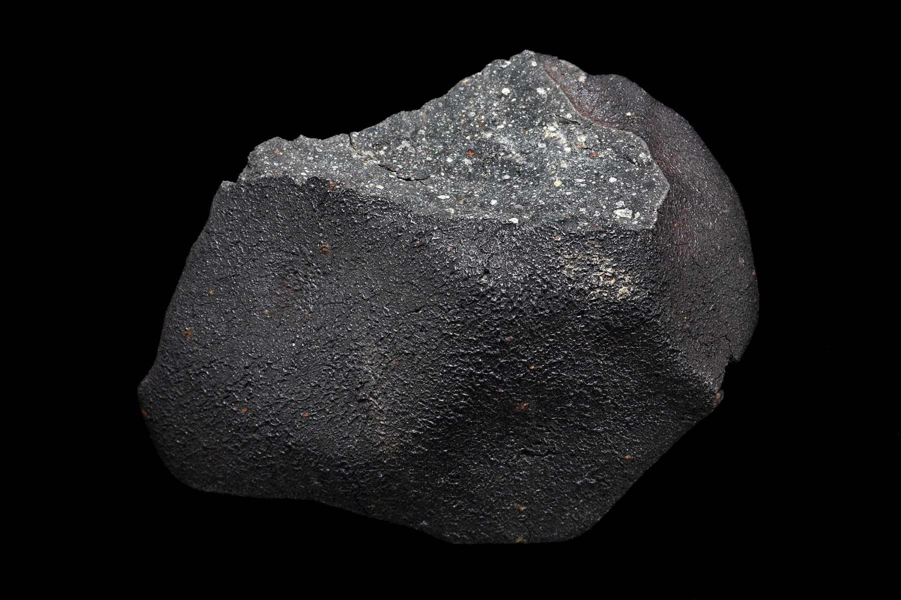
Observer les météores, rechercher les météorites :
les programmes
FRIPON et Vigie-Ciel

Slide 2

Le bolide de Tchéliabinsk
Notes:
Vous avez déjà tenu dans la main une météorite ? Une de ces pierres qui tombent du ciel ? Un morceau d’une autre planète ? Plus vieux que toutes les roches de la Terre ? Ça arrive de manière spectaculaire ! Vous avez vu les vidéos de la chute de la météorite russe il y a 2 ans ? Comme une boule de feu qui traverse le ciel ! Vous savez pourquoi ? C’est parce qu’elles arrivent à des vitesses phénoménales : 70 000 kilomètres A l’HEURE ! Vous vous imaginez être dans une voiture qui roule à cette allure là et qui entre en collision avec un mur ? Qu’est-ce qui se passe ? Eh bien c’est simple : si elle est grosse, la météorite peut provoquer une catastrophe à l’échelle de la planète. Nos cousins les dinosaures ont appris ça à leurs dépens ! Et si la météorite est plus petite, c’est l’atmosphère que la météorite voit comme un mur

Slide 3
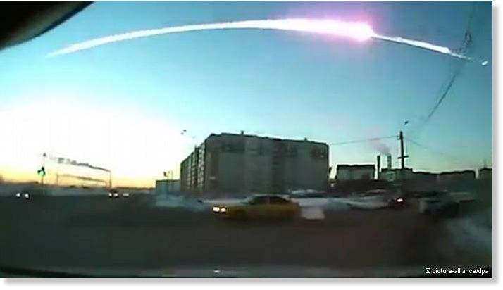
Fragmentation du bolide de Tchéliabinsk
Notes:
Elle va exploser et cette explosion va se propager jusqu’au sol. Aussi bien que dans un film catastrophe, mais là c’est pour de vrai !

Slide 4
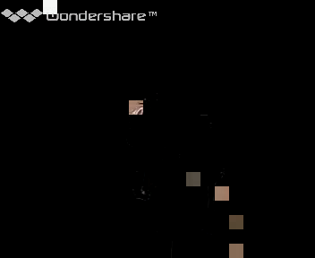

Notes:
A Tchéliabinsk, en Russie, ce sont la moitié des vitres de la ville qui ont été détruites.

Slide 5
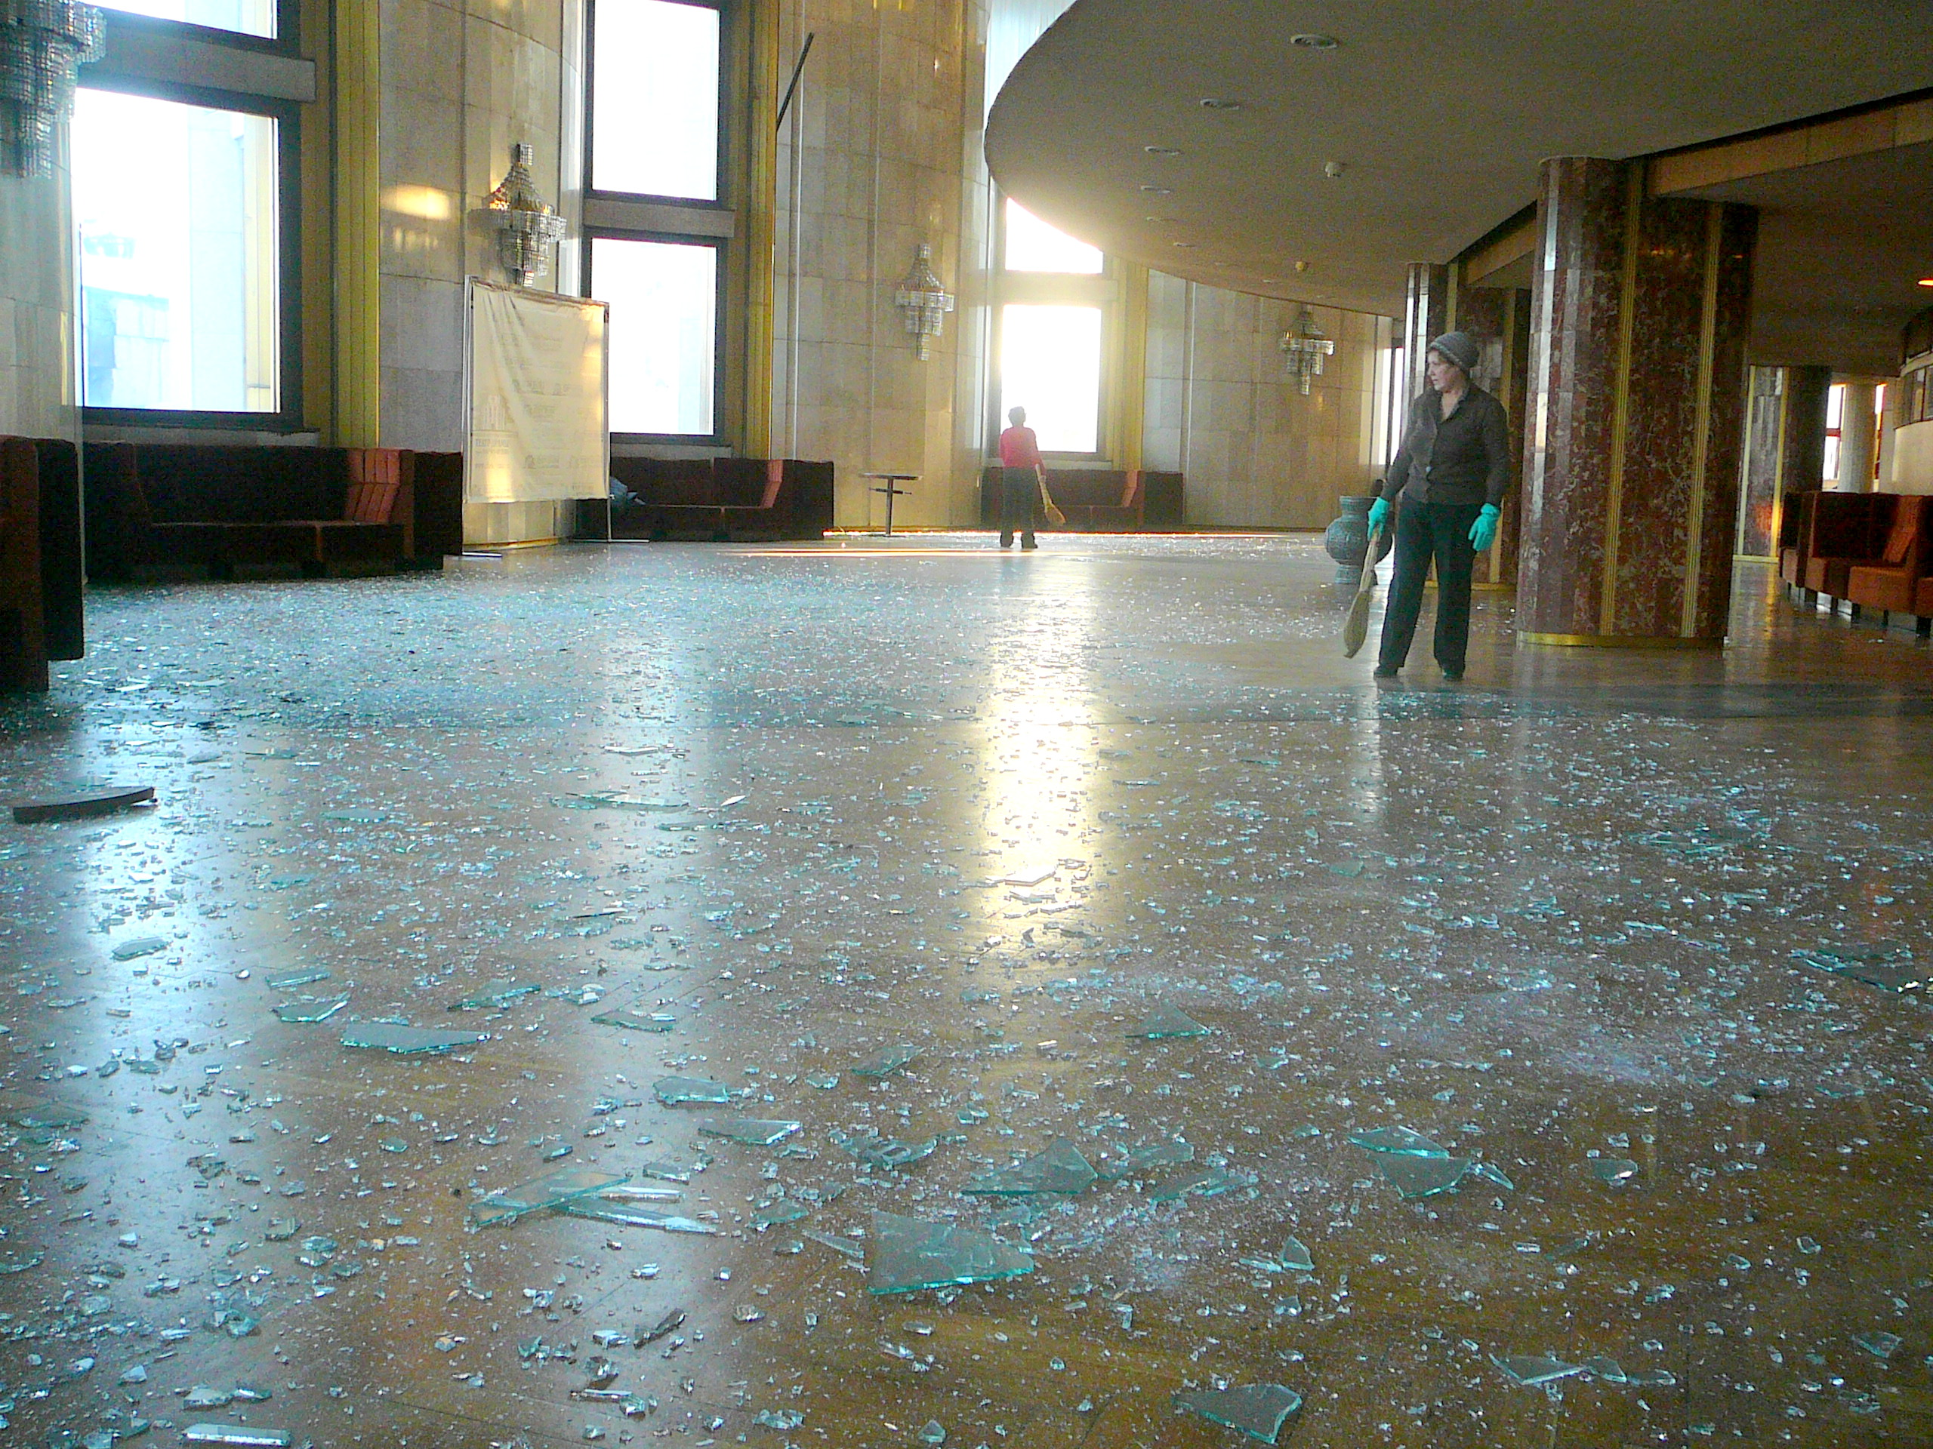
Destruction provoquée par le bolide de Tchéliabinsk
Notes:
Un millier de personnes blessées mais plutôt par les éclats de verre !

Slide 6
Pourquoi observer les météores?
Déterminer les trajectoires des solides d’origine extraterrestre qui heurtent la Terre pour
    Savoir où sont tombées les météorites
    et les retrouver au sol
    Connaître leur origine (astéroïdes, planètes… comètes?)
Déterminer les flux
🌠
🌠

Slide 7
Pourquoi rechercher les météorites?
Ce sont des fragments d’autres corps planétaires du système solaire
⇒ sondes de l’espace
Beaucoup des corps dont elles proviennent ont peu évolué depuis leur formation
⇒ sondes du temps
🌠
🌠

Slide 8
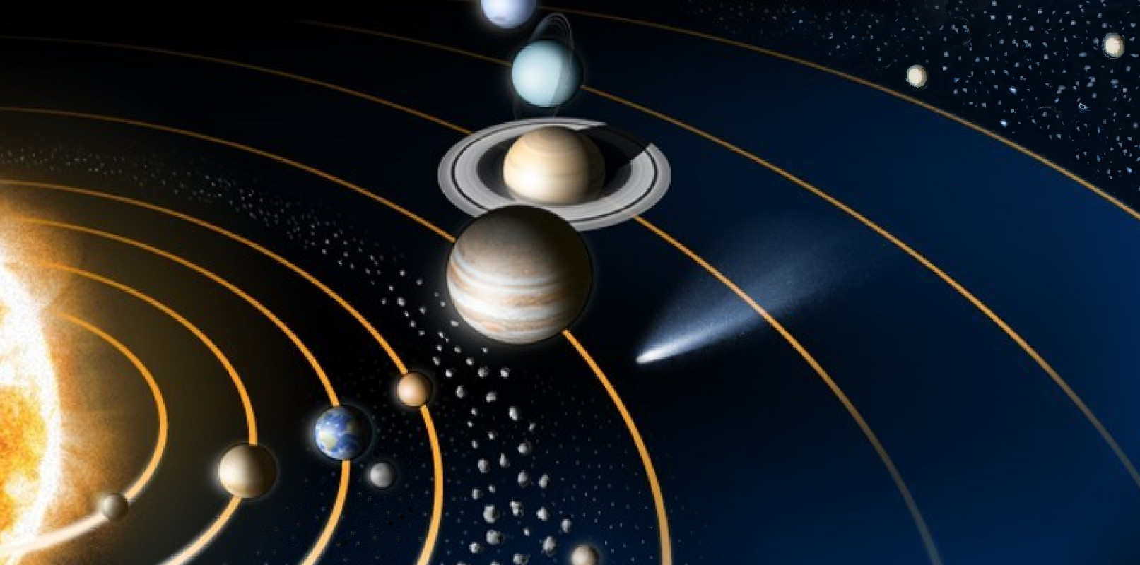
Combien de ces corps avons nous visités?
Combien en avons-nous échantillonnés?
Notes:
8
8

Slide 9
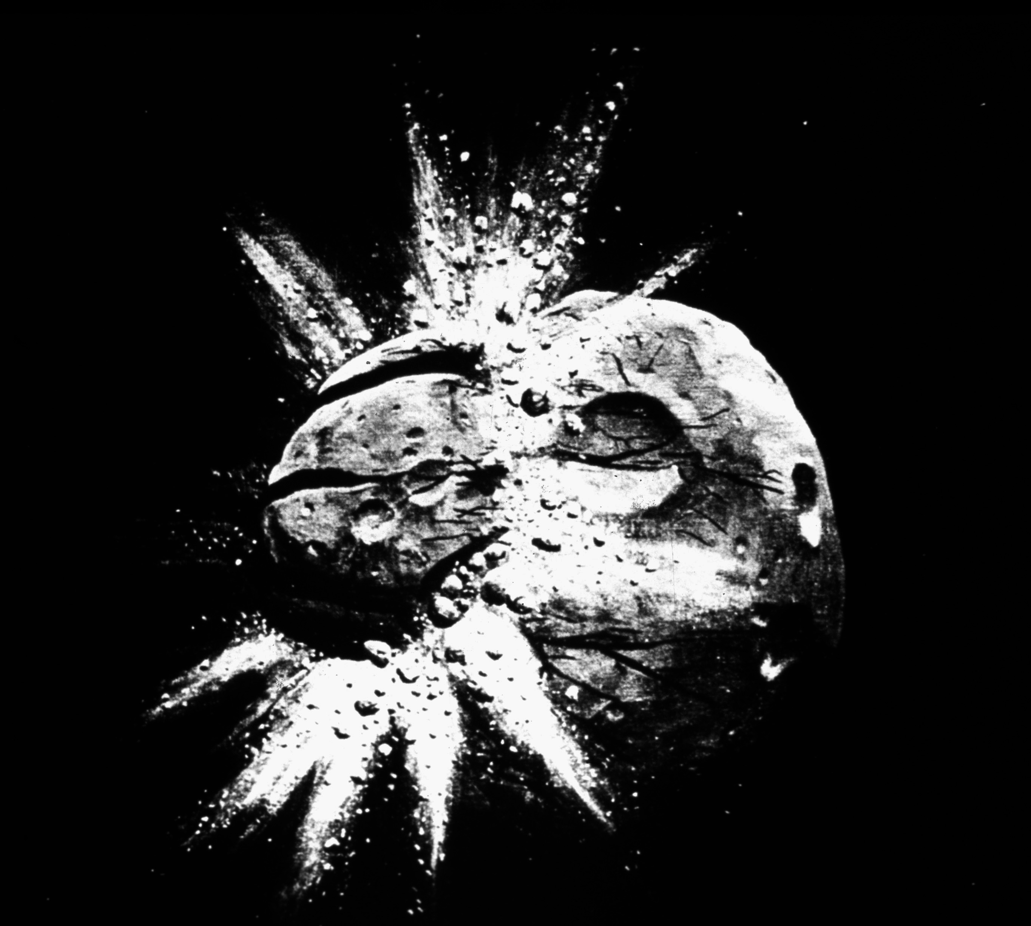
Vue d’artiste W. K. Hartmann
Notes:
Les météorites nous racontent l’histoire extrêmement violente de la construction du système solaire, faite de collisions entre les blocs qui ont construit les planètes.
Ce sont des témoins de la formation et l’évolution du Soleil et des planètes! C’est en mesurant leur âge que l’on a pu connaître celui du Soleil et de la Terre… 4,5 milliards d’années ! Ce sont elles qui sont la clé pour comprendre nos origines. Par exemple, vous savez peut-être que la Terre a fondu juste après sa formation. C’est comme ça que se sont formés son noyau métallique, son manteau et sa croûte. On pense même que la dernière grosse collision qui a fait grossir la Terre et qui a en même temps formé la lune a fondu la surface de la Terre sur 1000 km d’épaisseur ! 1000km ! Vous imaginez ce qu’il restait en surface ? Vous croyez qu’il restait de l’eau à la surface de la Terre après ça ? Et les composés organiques, ceux qui sont faits d’oxygène, de carbone, d’hydrogène et d’azote et qui servent à construire le vivant ? Pfft ! Parti, volatilisés. Mais pourtant, me direz vous, nous sommes là ! Nous sommes vivants ! Nous sommes constitués à 80% d’eau ! Eh bien pourquoi l’eau et les composés organiques sont-ils à nouveau présents à la surface de la Terre ? Tout simplement parce qu’ils ont été apportés par ces météorites primitives qui ont bombardé la Terre au cours des temps géologiques. Ça représente très peu, vous savez. Pour nous les océans, ils sont immenses. Eh bien si la Terre était une orange, ce seraient la fine pellicule d’eau qui couvre sa surface quand on la sort d’une bassine d’eau. Pas plus. Toute cette eau présente à la surface de la Terre est arrivée avec la matière extraterrestre représentée les météorites !

Slide 10
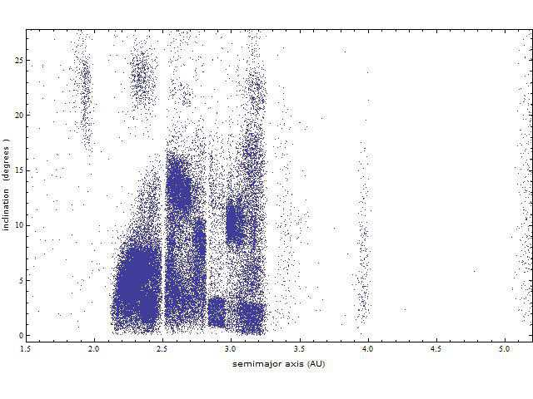
Structure de la ceinture d’astéroïdes sculptée par les résonances avec Jupiter et Saturne
Structure de la ceinture d'astéroïdes
Notes:
Un diagramme a / sin(i) permet de découvrir une structure plus complexe. Les résonance sont plus marquées, on voit même une enveloppe due à la résonance nu6

Slide 11
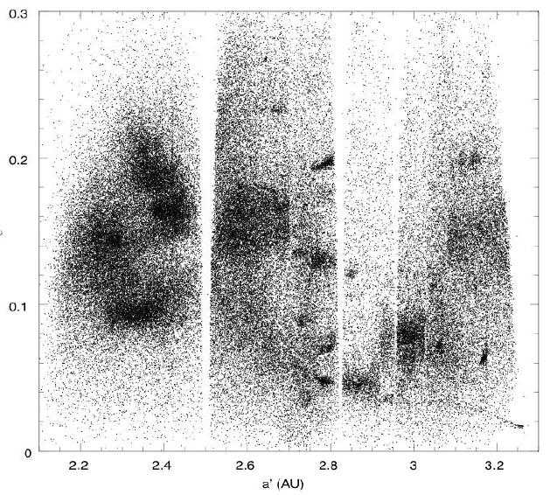
Les météorites viennent sûrement de la ceinture d'astéroïdes,
D'où? Familles d'astéroïdes initiées par un choc
Familles d'astéroïdes
Notes:
On voit clairement des accumulations représentant des « familles » dynamiques. En remontant dans le passé on peut dater l'age de ces familles, c'est à dire le moment de l'impact de deux astéroides créant une famille de plus petits objets.

Slide 12
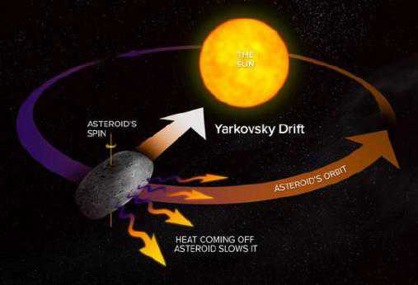
Le mécanisme producteur
d’astéroïdes géocroiseurs et de météorites
Un choc initial créé de nombreux objets dans une zone « stable »
Les plus petits peuvent migrer vers des zones instables (résonance) sous l'effet des forces de Yarkovsky
Ce mécanisme est connu « en général », mais on ne sait pas précisément quel trajet suit un objet donné pour parvenir sur Terre – d’où l’intérêt de reconstituer les orbites des chutes observées.
Notes:
Mécanisme de yarkovki pour expliquer la migration des petits objets des zones stables aux zones instables (résonnance)

Slide 13
Pourquoi étudier les météorites?

Slide 14
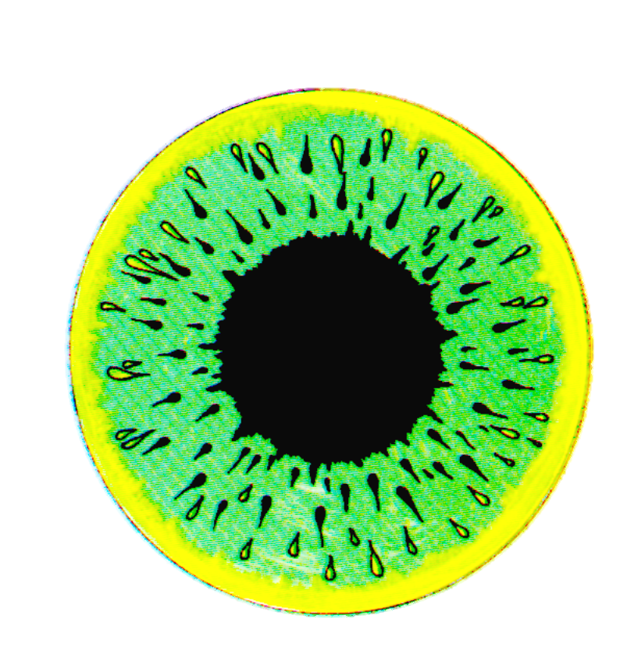
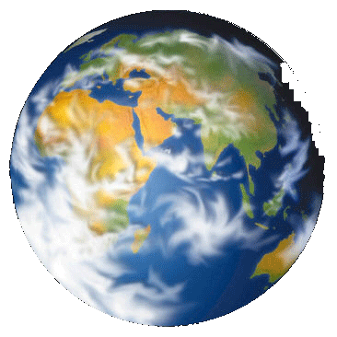
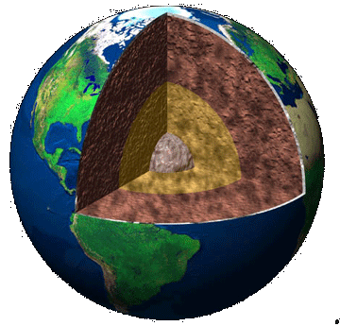
Croûte
Manteau
Noyau

Slide 15
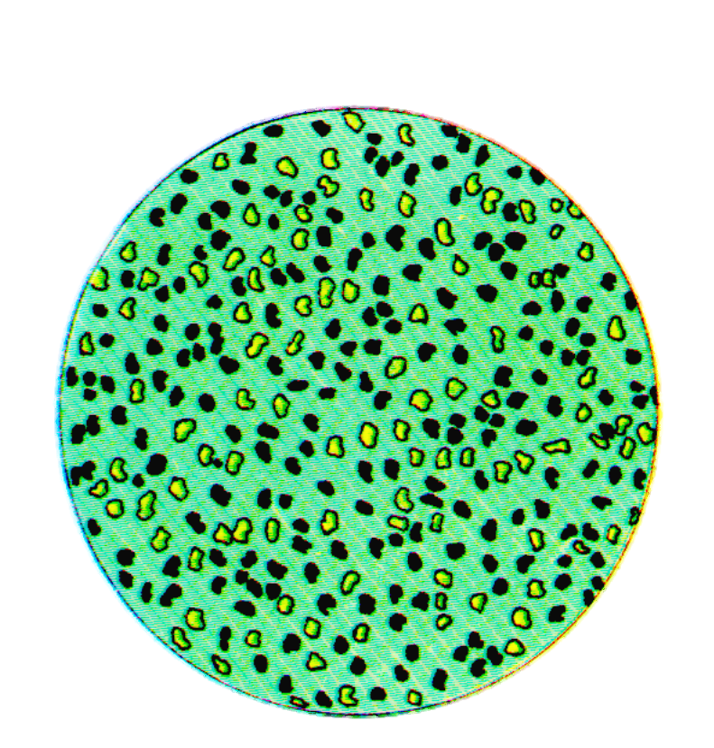
La différenciation
Croûte
Manteau
Noyau
Astéroïdes primitifs
Structure des planètes et astéroïdes différenciés
(Il n’y a pas de minéraux métalliques en surface!)

Slide 16
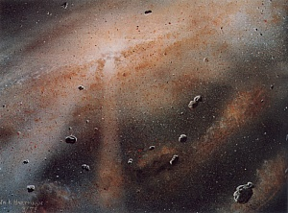
Le disque protoplanétaire, il y a 4,57 milliards d’années
H et He formés dans le big bang
Autres éléments chimiques composant gaz et grains formés dans des étoiles disparues avant la formation du Soleil
Grains condensés au voisinage de ces étoiles ou dans le millieu interstellaire
Peinture W. K. Hartmann
Notes:
16
16

Slide 17
Le disque protoplanétaire, il y a 4,57 milliards d’années
99,9% de la matière du Système solaire est dans le Soleil!
Cette matière est à 98% en masse composée d’hydrogène et d’hélium…
et le reste?
Peinture W. K. Hartmann
Notes:
17
17

Slide 18
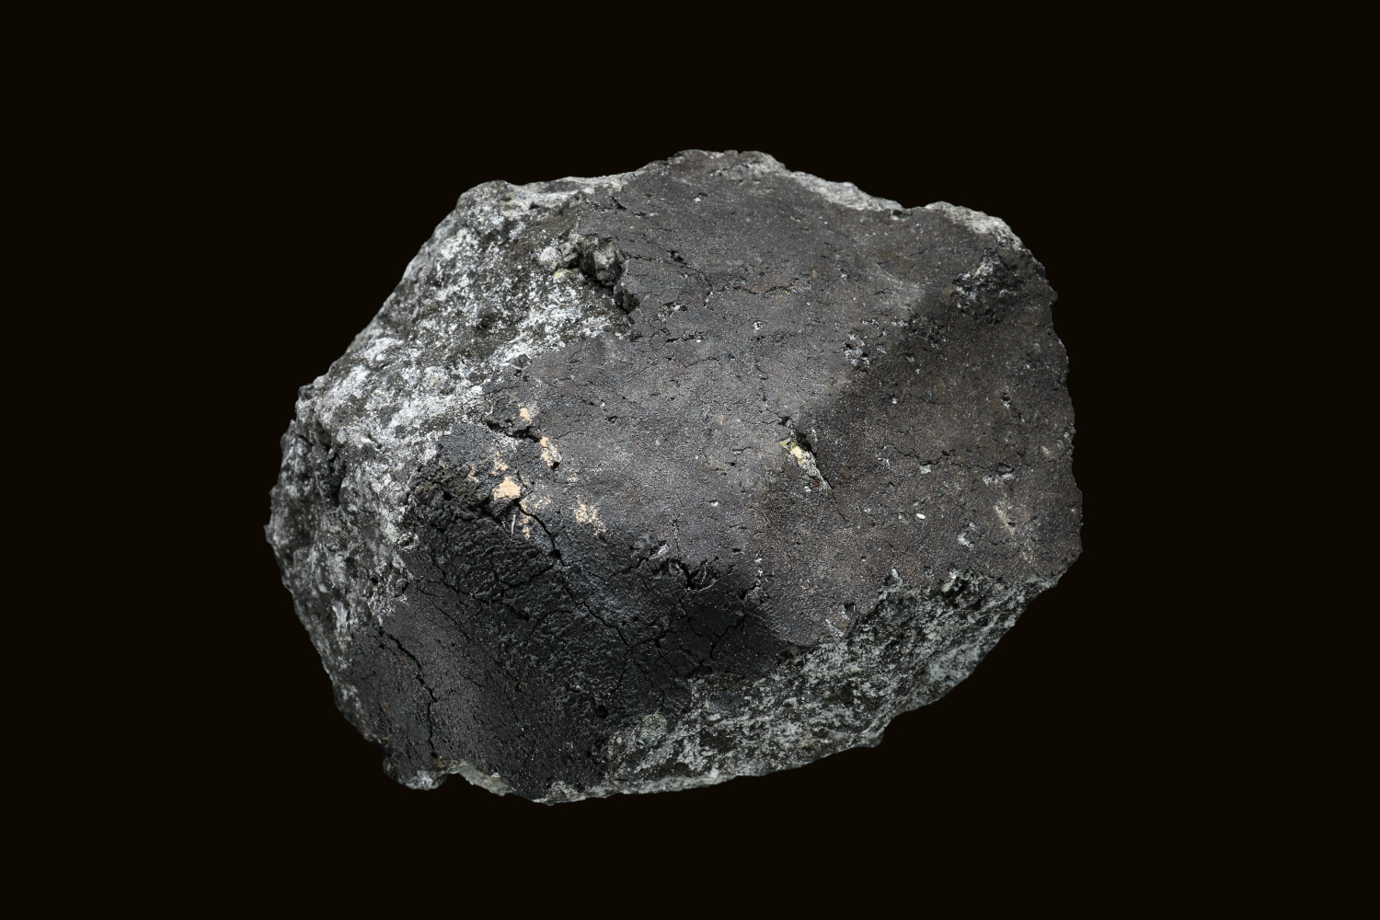
Météorite d’Orgueil, © Le Règne Minéral, photo L.-D. Bayle

Slide 19
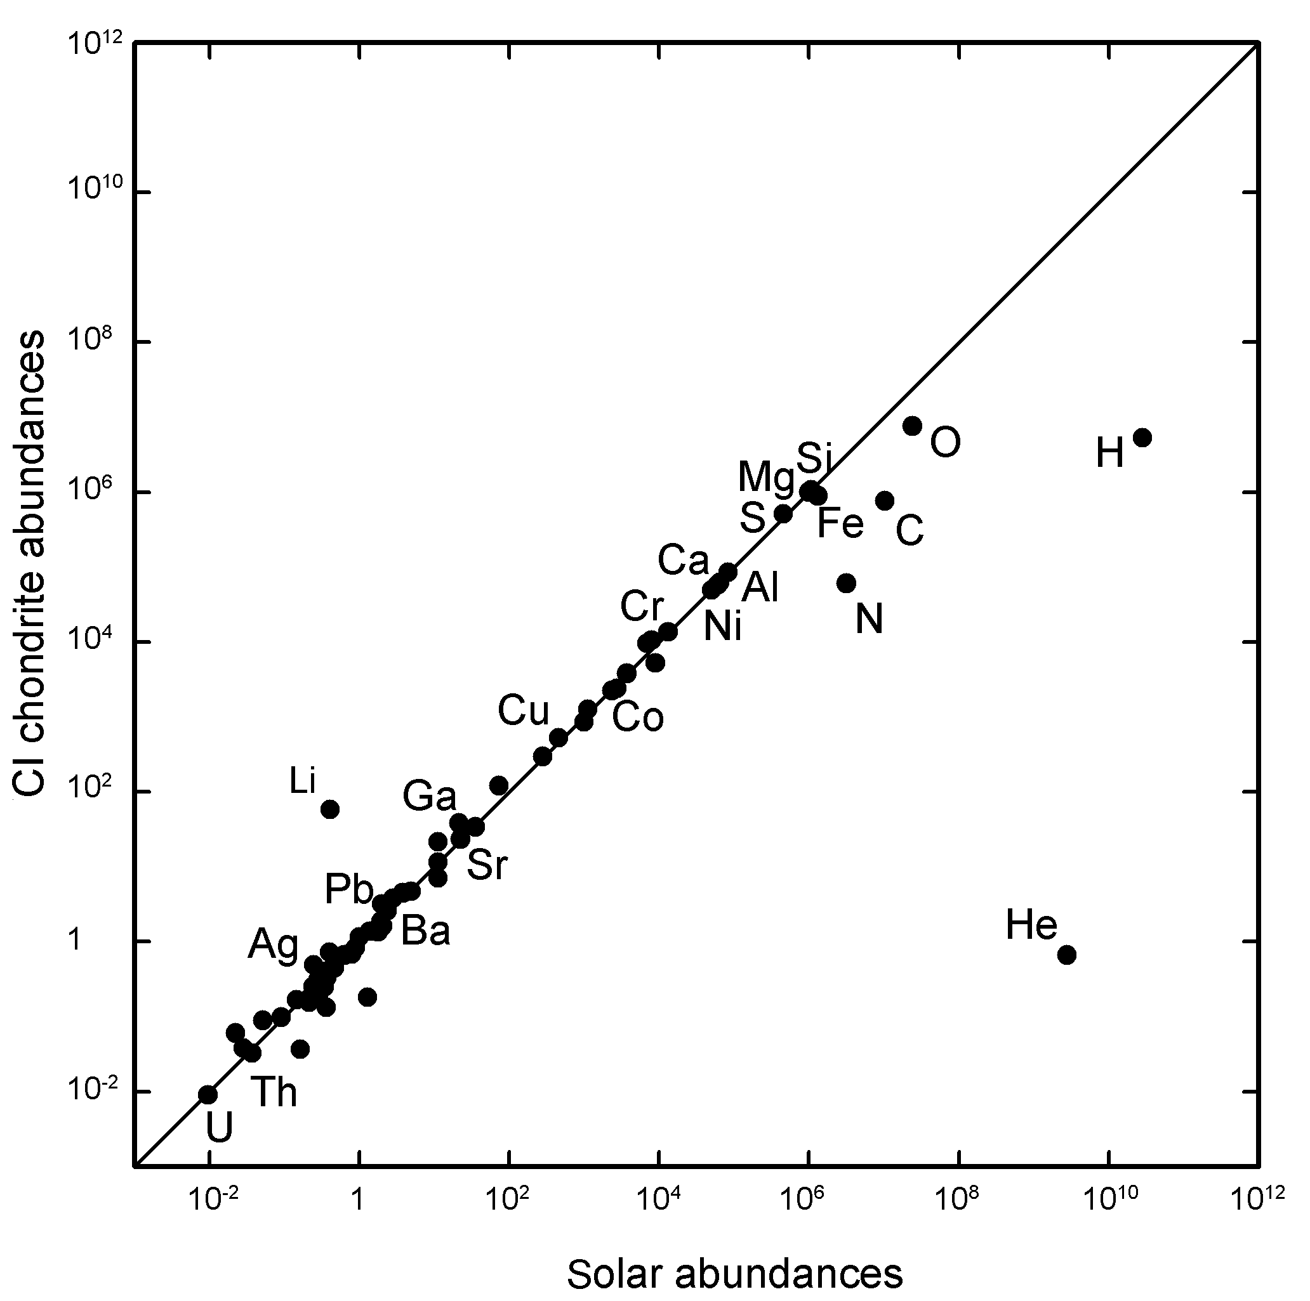
Abondance des éléments dans les chondrites CI
Abondance des éléments dans le soleil

Slide 20
Pourquoi étudier les météorites?
Les météorites différenciées nous renseignent sur la nature et la structure interne des astéroïdes et des planètes… et sur la structure interne de la Terre
Les météorites primitives nous permettent de reconstituer les premiers instants de notre Système solaire
🌠
🌠

Slide 21
Pourquoi rechercher les météorites?
Pour pouvoir les étudier
Pour les mettre à la disposition du public et des scolaires/étudiants
Pour les conserver
🌠
🌠
🌠

Slide 22
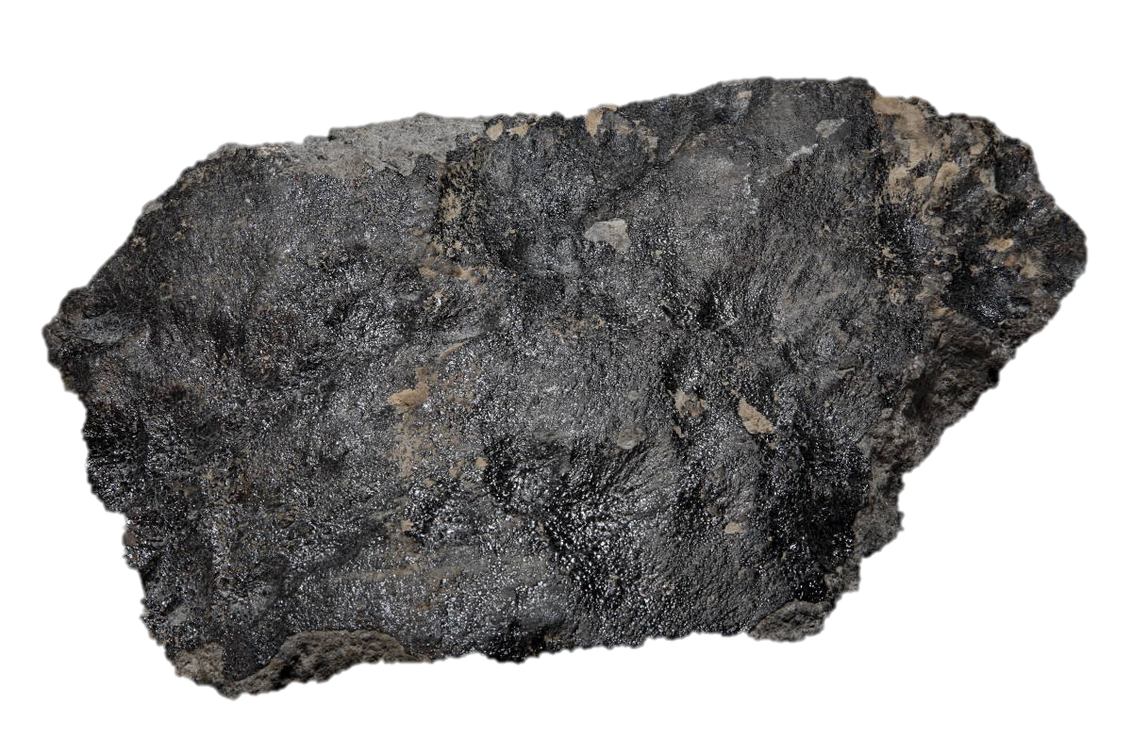
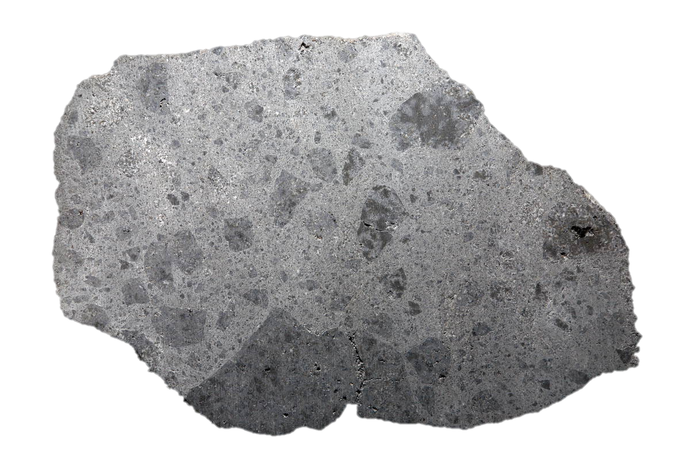
Notes:
Prenons par exemple la météorite de Juvinas un fragment de l’astéroïde Vesta, qui est à l’origine de notre présence ici ce soir… Un bloc de 91 kilos dont la chute a été observée en 1821. 43 kilos ont immédiatement été envoyés au Muséum. Près de 200 ans après l’événement, on ne sait plus ce que sont devenus les autres fragments. Pareil pour le morceau de Mars tombé en Haute Marne il y a exactement 200 ans. Des 4 kg initiaux, il n’en reste que 300g. C’est que la conservation sur le long terme est quelque chose qui demande une mémoire institutionnelle. C’est le rôle des muséums, et c’est aussi leur rôle de mettre les échantillons qu’ils conservent à la disposition du public et à la disposition des scientifiques qui veulent les étudier.

Slide 23
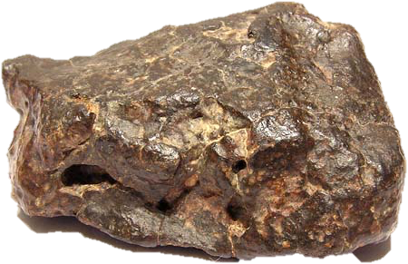
Notes:
elle est toute rouillée et sa surface est toute craquelée. Dans nos climats tempérés, les réactions destructives progressent encore bien plus vite. La pluie est fréquente et les météorites réagissent avec les acides qui sont dans la Terre. Des réactions chimiques qui se produisent dans la roche détruisent les minéraux initialement présents et les remplace par d’autres. Cela finit par détruire l’information scientifique initialement présente dans la roche et, avant cela, cela en rend la lecture très difficile. C’est pour cela qu’il est utile de retrouver au plus vite les météorites qui viennent de tomber et de les préserver dans des institutions qui sauront en assurer la conservation.

Slide 24
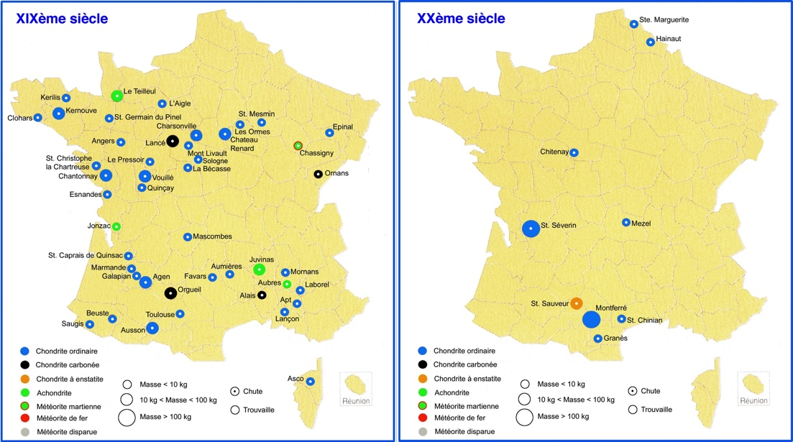
Notes:
Retrouver les météorites qui viennent de tomber pour les préserver et les mettre à disposition du public et des scientifiques avant qu’elles ne s’altèrent, c’est l’objet du programme Vigie-Ciel auquel je VOUS invite tous à participer prochainement. Ce projet est parti de la constatation de ce que nous, les français, étions beaucoup plus efficaces pour retrouver les météorites au 19ème siècle qu’au 20ème.
Regardez ! Entre 1800 et 1900 on a récupéré 5 fois plus de météorites qu’entre 1900 et 2000 ! Pourquoi ? Vous croyez qu’il en tombe moins ? Même au 19ème siècle, est-ce que les météorites sont bien réparties à la surface de la France ? Non ! C’est dans les grandes plaines fluviatiles qu’on les trouve le plus souvent ! Pourquoi ? Parce que ces régions sont bien peuplées, qu’elles ont des ciels dégagés et qu’elles avaient des populations rurales susceptibles d’observer une chute ! On trouvait une chute tous les 2 ans à l’époque, contre seulement une tous les 10 ans maintenant !

Slide 25
La chute de la météorite de Peekskill (NY), 9 octobre 1992 19h50
Notes:
25
25

Slide 26
La chute et la fragmentation d’une météorite
Notes:
Alors que se passe-t-il lorsqu’un fragment de planète ou de petite planète vient à rencontrer la Terre dans sa course ? Vous l’avez-vu, la rencontre avec l’atmosphère ne se fait pas sans douleur. Le plus souvent la météorite explose et l’attraction terrestre va ralentir la course des fragments et incurver leur trajectoire vers le sol, d’autant plus rapidement qu’ils sont plus petits. Les pierres vont se répartir plus ou moins sur une ligne à l’aplomb de la trajectoire, avec les plus gros blocs vers l’avant et les plus petits fragments vers l’arrière.

Slide 27
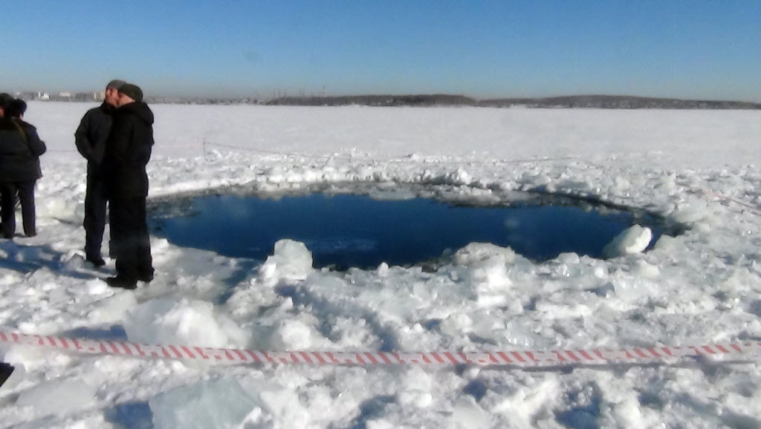
« Trou » rond dans la glace du lacTcherbakul
Notes:
C’est ce qui s’est passé à Tchéliabinsk.

Slide 28
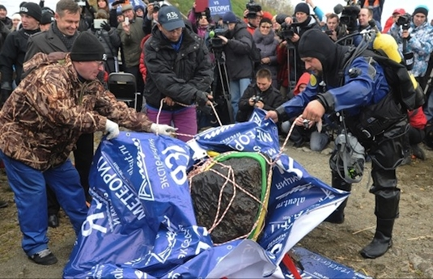
« Trou » rond dans la glace du lacTcherbakul
Le fragment de 500 kg de la météorite de Chelyabinsk
Notes:
Dans le lac de Tcherbakul est tombé le plus gros fragment de 500 kg

Slide 29
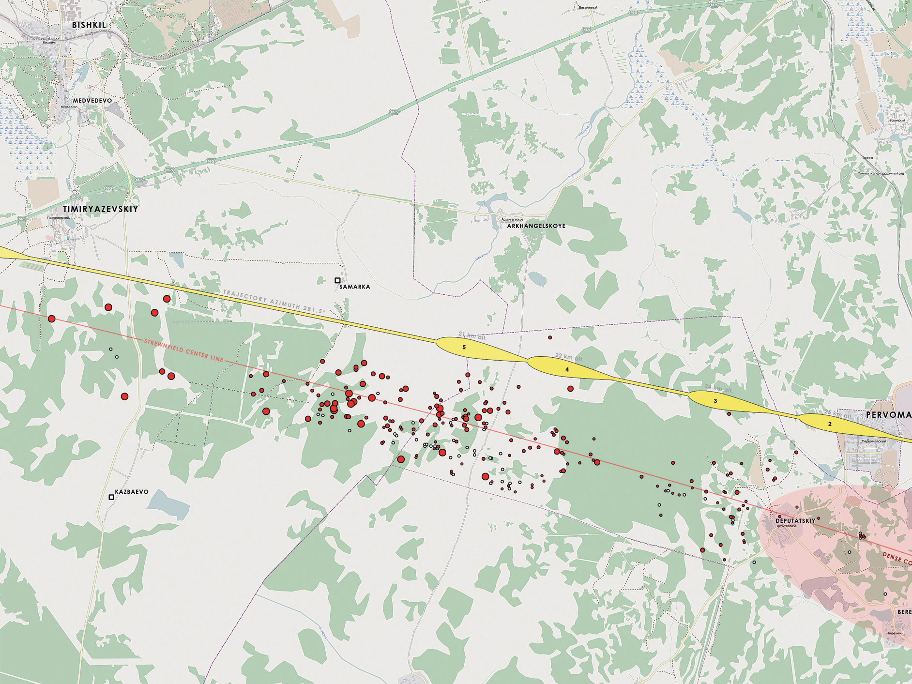
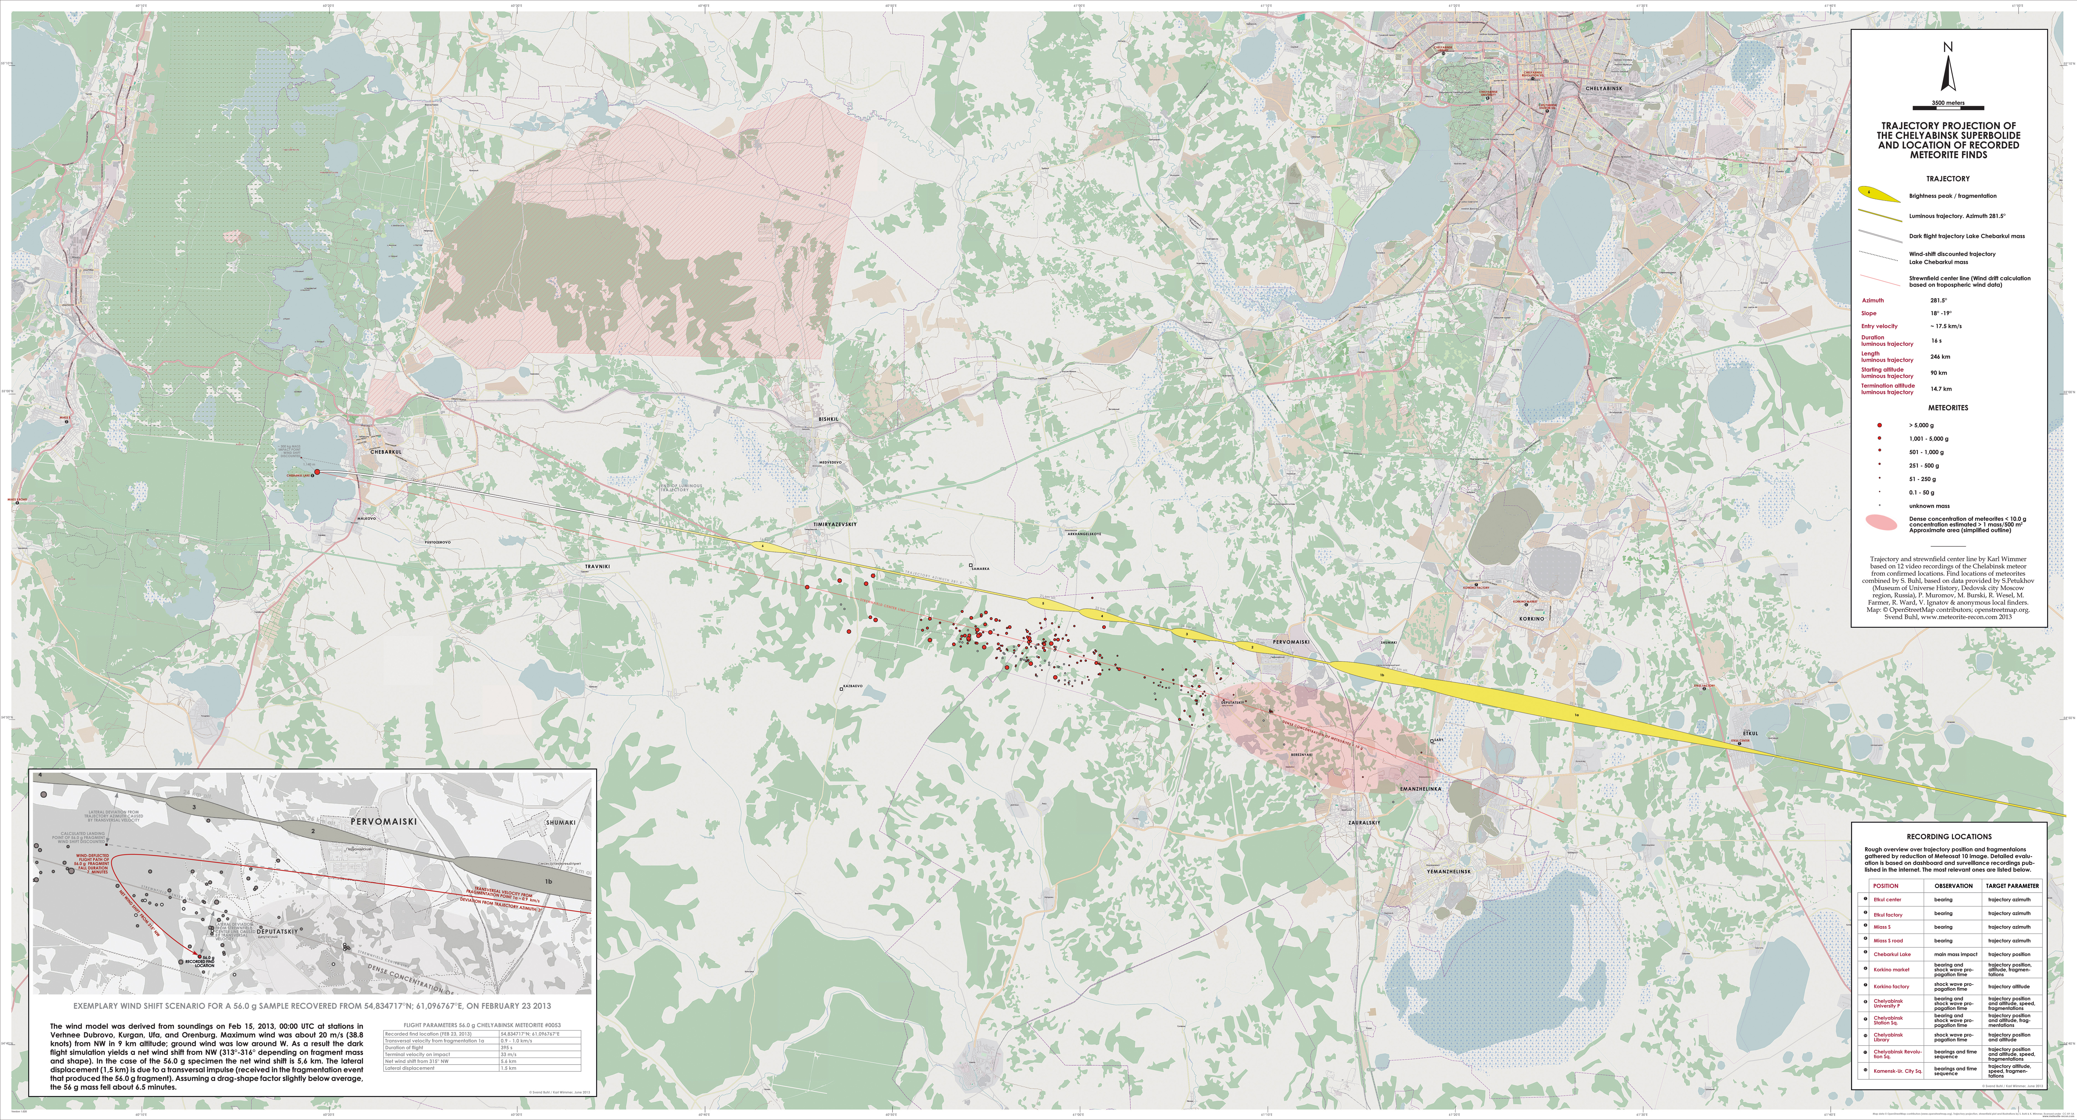
Notes:
alors que 50 km plus loin se trouvaient des centaines de milliers de petits fragments centimétriques. Dans la partie médiane (zoom) les quelques fragments de l’ordre du kg. En tout, moins d’une tonne de matériel qui a survécu à la traversée de l’atmosphère sur les 10 000 tonnes qui sont arrivées dans la haute atmosphère !

Slide 30
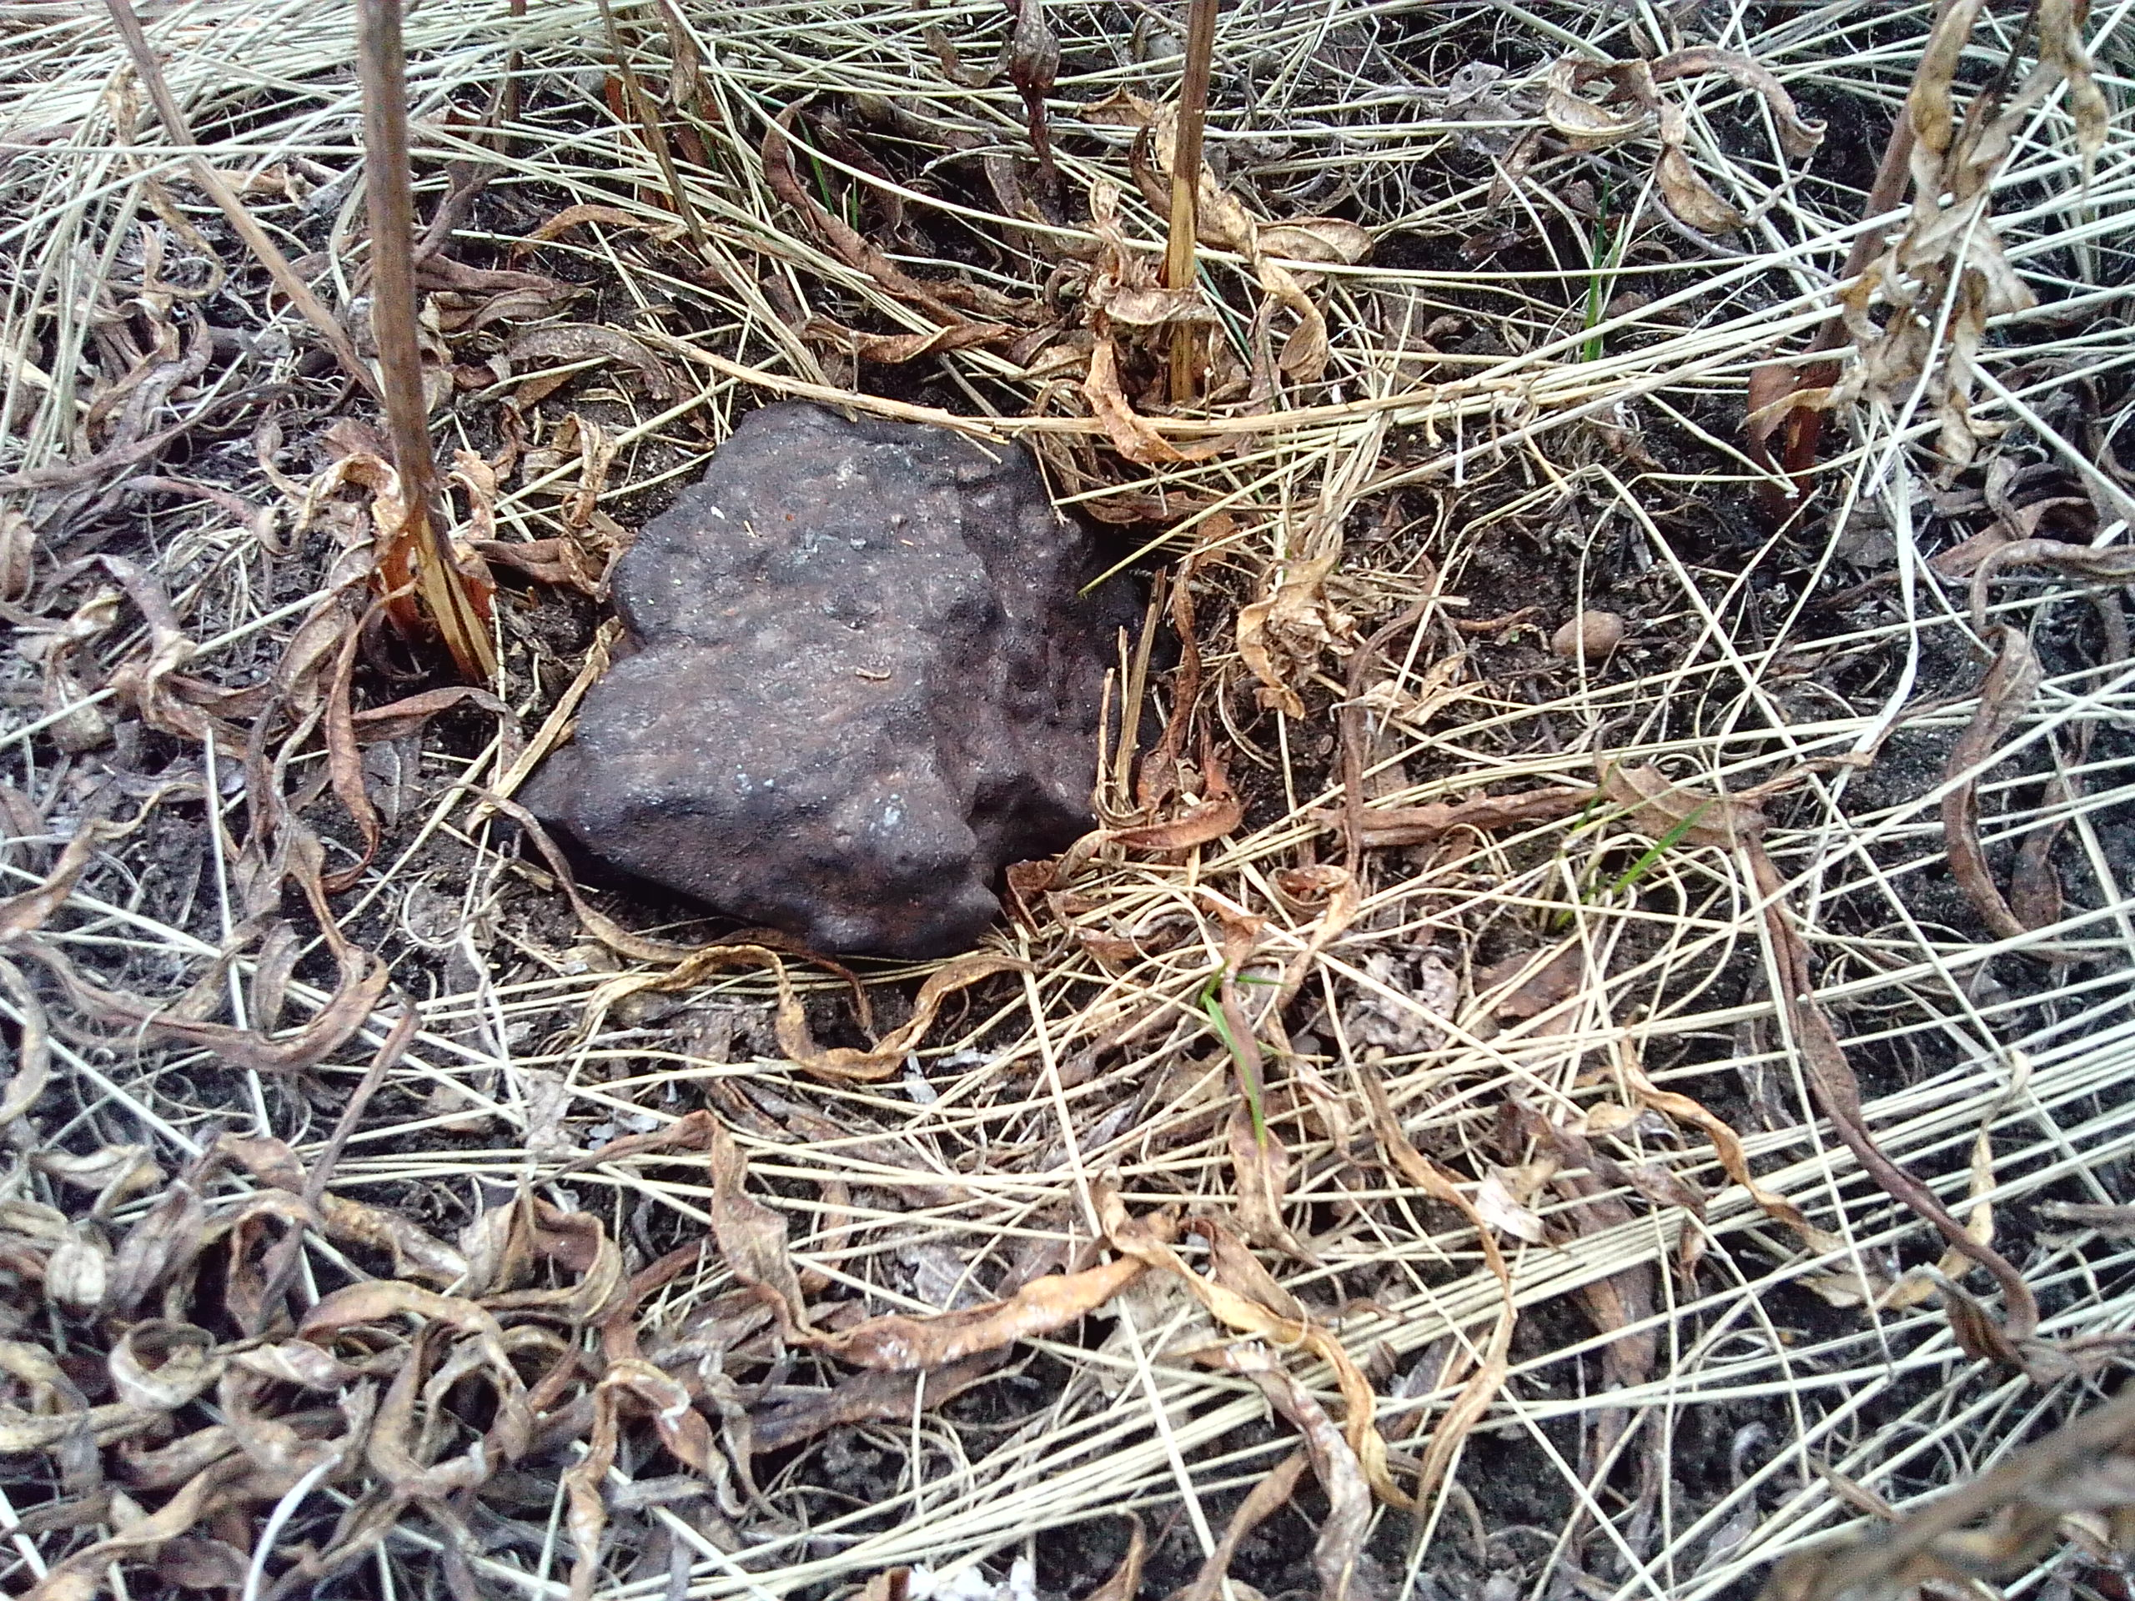
Notes:
Mais les malheurs de cet objet ne s’arrêtent pas là : la plus grosse est tombée dans l’eau. Quand on l’en extraite 9 mois plus tard, elle s’est cassée (photo gros bloc cassé) parce que l’eau l’avait considérablement attaquée.
Les autres pierres ont pour certaines été trouvées seulement après la fonte de la neige
Celles qui restent longtemps au sol, même dans les déserts sont peu à peu altérées. Voyez celle-ci

Slide 31
Notes:
Retrouver les météorites qui viennent de tomber pour les préserver et les mettre à disposition du public et des scientifiques avant qu’elles ne s’altèrent, c’est l’objet du programme Vigie-Ciel auquel je VOUS invite tous à participer prochainement. Ce projet est parti de la constatation de ce que nous, les français, étions beaucoup plus efficaces pour retrouver les météorites au 19ème siècle qu’au 20ème.
Regardez ! Entre 1800 et 1900 on a récupéré 5 fois plus de météorites qu’entre 1900 et 2000 ! Pourquoi ? Vous croyez qu’il en tombe moins ? Même au 19ème siècle, est-ce que les météorites sont bien réparties à la surface de la France ? Non ! C’est dans les grandes plaines fluviatiles qu’on les trouve le plus souvent ! Pourquoi ? Parce que ces régions sont bien peuplées, qu’elles ont des ciels dégagés et qu’elles avaient des populations rurales susceptibles d’observer une chute ! On trouvait une chute tous les 2 ans à l’époque, contre seulement une tous les 10 ans maintenant !

Slide 32
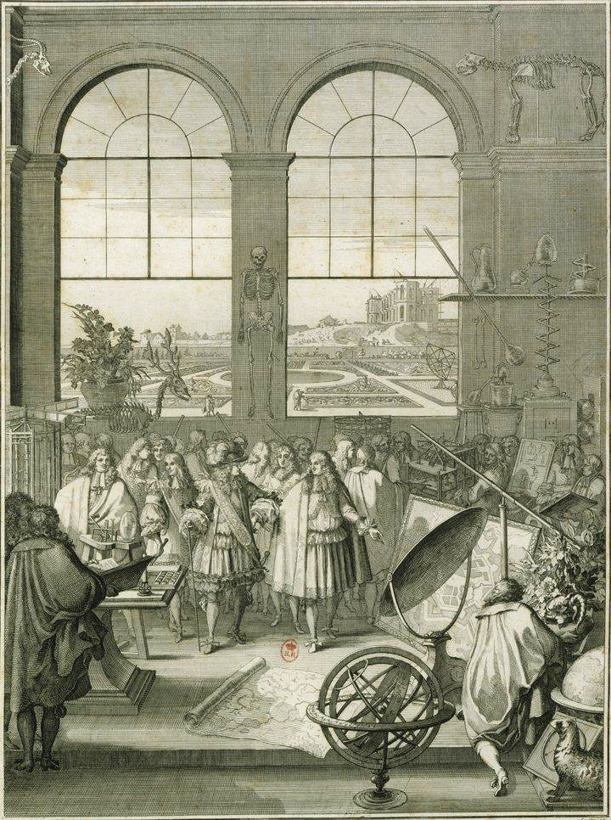
Projet de surveillance du ciel pour la détection des « bolides »
Observatoire de Paris et MNHN – 10 septembre 2012
Cabinet de physique du Jardin du Roi.
Allégorie de la Science, le roi Louis XIV (1638-1715) visite le site. En arrière plan l'Observatoire de Paris encore en travaux. Différents instruments scientifiques, sphères armillaires, squelettes, cartes, lentille astronomique, globe, animaux empaillés sont représentés.
Frontispice de “L'histoire naturelle des animaux”, 1671
Une discipline carrefour entre l’astronomie et la géologie

Slide 33
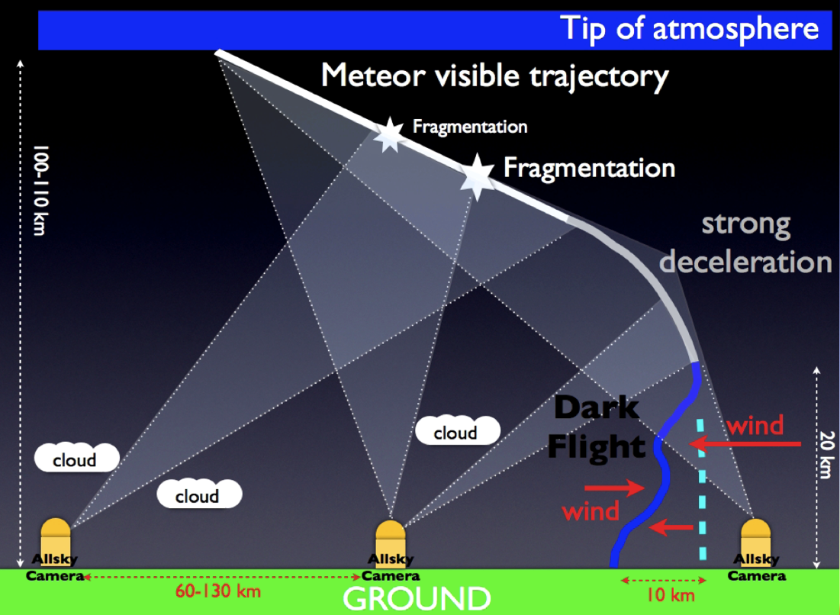
Notes:
qui vont détecter les phénomènes lumineux dans l’atmosphère et nous permettre de reconstituer les trajectoires des météorites pour nous permettre de déterminer leur point de chute.

Slide 34
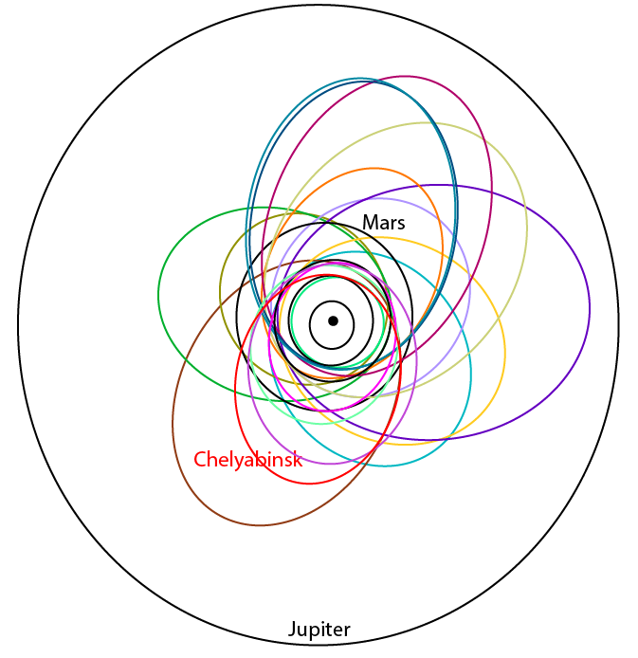
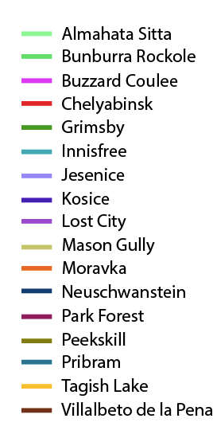

Slide 35
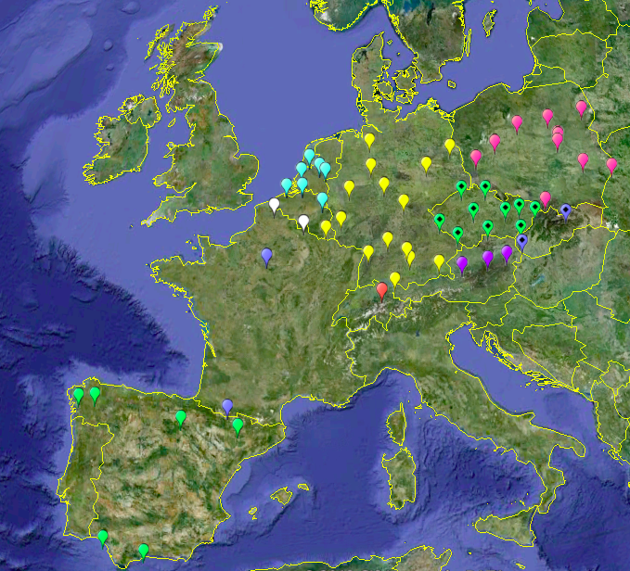
Caméras Grand-Champ observant le ciel pour la détection de météores en Europe
Fisheye observation networks in Europe (European Fireball Network = Germany [yellow], Nederland [light blue],
Poland [pink], Belgium [white], Switzerland [red,] Austria [purple], Czech Republic [green with dark dots] and Slovakia [dark blue
with black dots]; and Spanish network [green]). Note that the camera position corresponds to the center of the bullet (not its point).
In France there are presently only our two FRIPON test cameras (Observatoire de Paris and Pic du Midi, shown in blue). Other
cameras exist in France but they either have a small field (not nearly as efficient in the detection of fireballs) or they are not part of
an integrated network.

Slide 36
Surveillance du ciel
FRIPON
(Fireball Recovery and InterPlanetary Observation Network):
réseau de caméras et réseau humain
recherche financée par l’ANR
Démarrage du financement: 1er janvier 2014

Slide 37
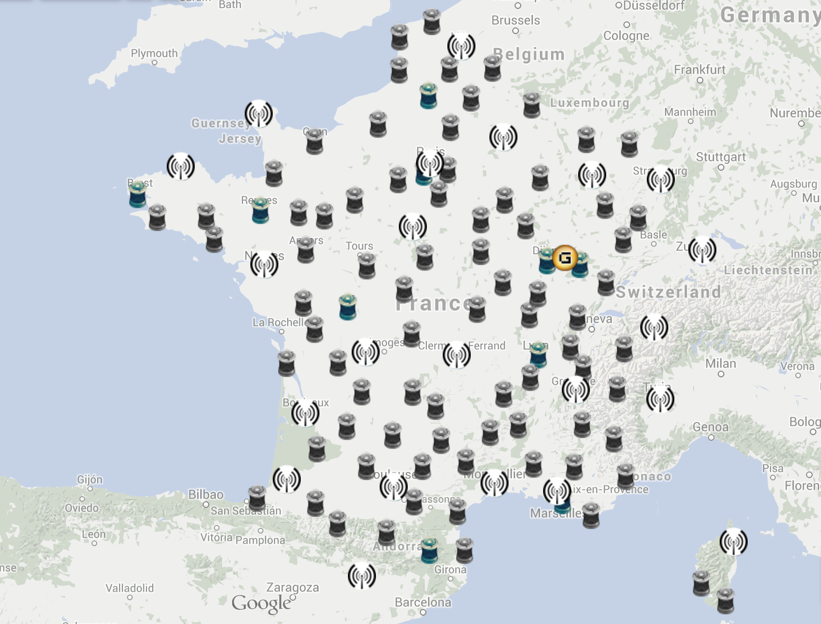
Notes:
Au cœur du programme Vigie-Ciel se trouve un réseau de caméras, le réseau FRIPON dont le but est de remplacer les observateurs humains déplacés dans les villes et qui observent beaucoup moins le ciel par des petites caméras

Slide 38
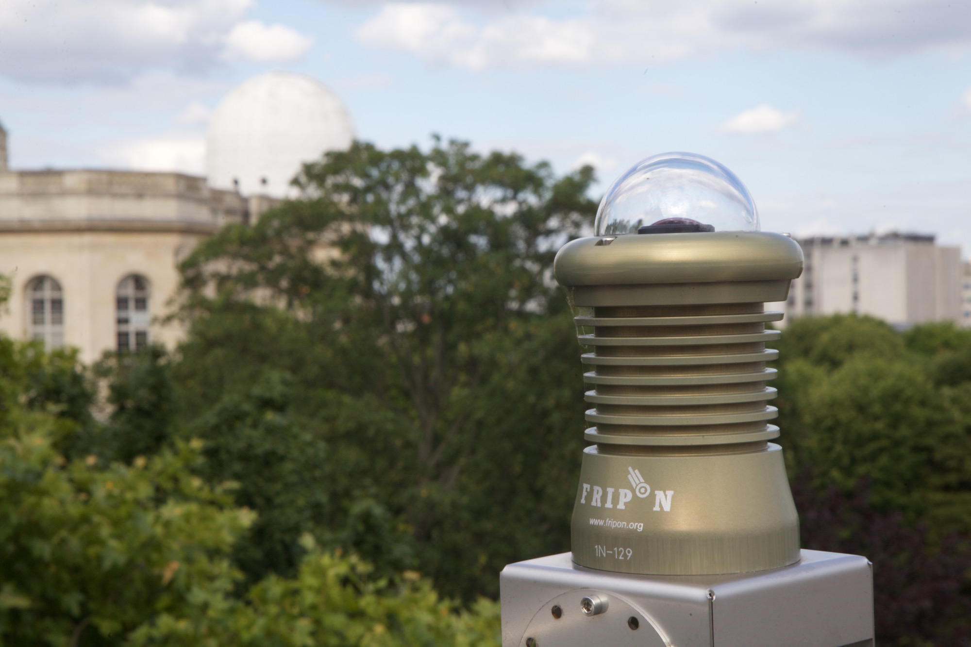
- Digital cameras
- 1.2 megapixel chips
- 10⁻⁶ sec exposure time for day time
- 30 fps
- GigE Vision protocol
- PoE allowing 100 m single cable

Slide 39
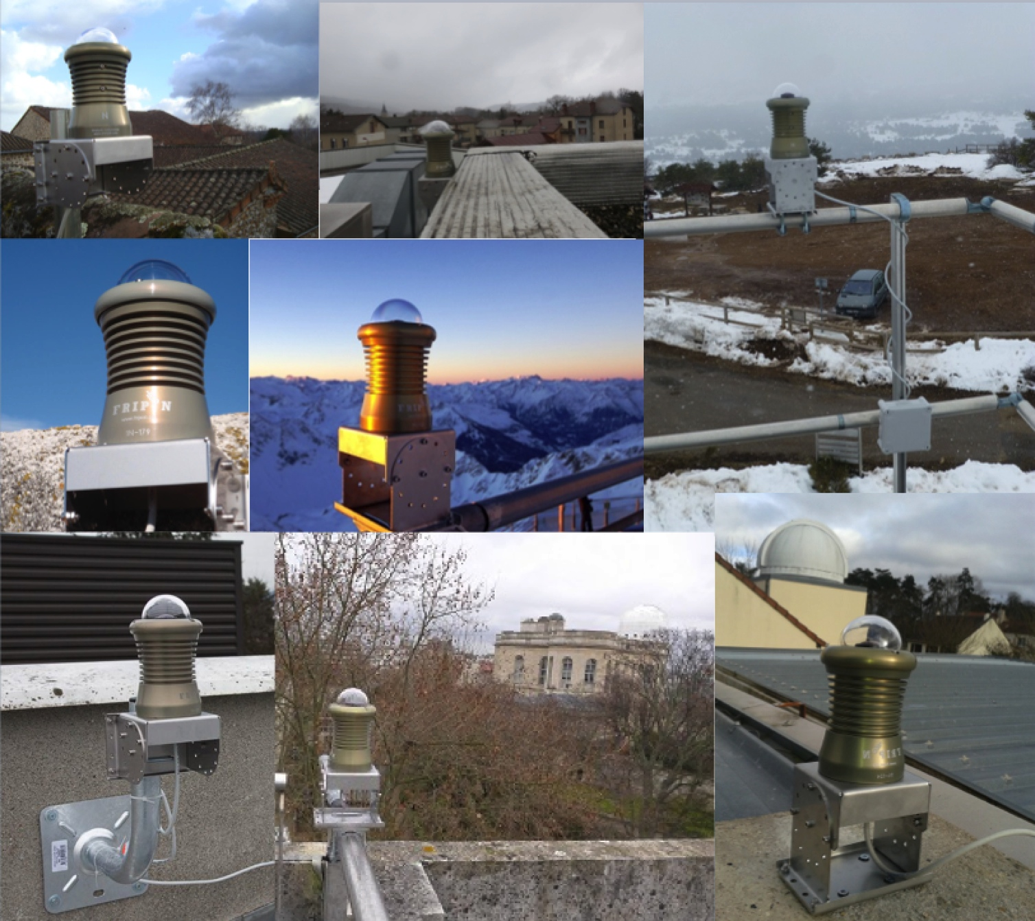
Notes:
A l’heure actuelle, environ les 2/3 des caméras sont mises en place. L’une d’elle va être installée ici au Centre Le Bournot. Mais savoir à peu près où sont tombées les pierres ne suffit pas. Nous souhaitons bien sûr les retrouver au sol. Et c’est là que vous avez la chance d’intervenir. Il va falloir aller sur le terrain, interroger les habitants, chercher, pour cela demander les autorisations … Toute une logistique à mettre en place pour organiser une battue sur le terrain à laquelle nous vous convions à participer avec les astronomes et les géologues de l’Observatoire, du Muséum, et de tout un ensemble de labos répartis sur toute la France.

Slide 40
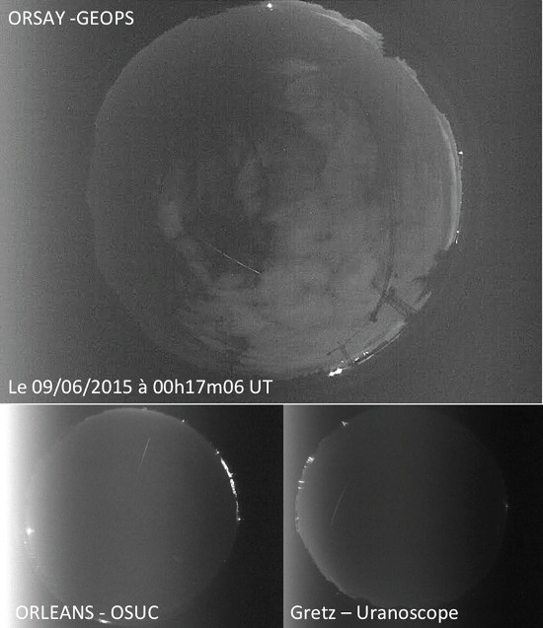
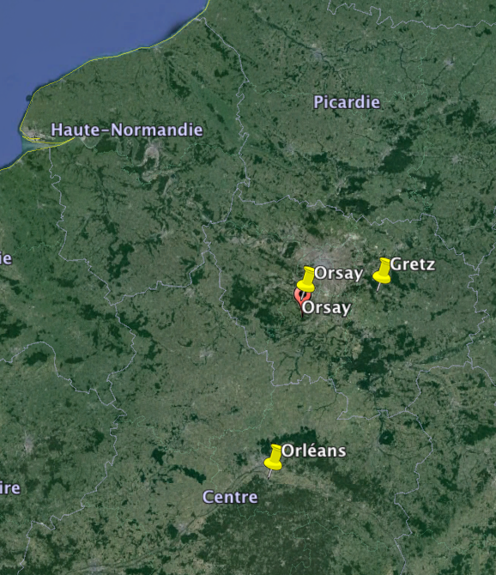
Première détection triple par les caméras de test du réseau FRIPON, Juie 2015
Notes:
A l’heure actuelle, environ les 2/3 des caméras sont mises en place. L’une d’elle va être installée ici au Centre Le Bournot. Mais savoir à peu près où sont tombées les pierres ne suffit pas. Nous souhaitons bien sûr les retrouver au sol. Et c’est là que vous avez la chance d’intervenir. Il va falloir aller sur le terrain, interroger les habitants, chercher, pour cela demander les autorisations … Toute une logistique à mettre en place pour organiser une battue sur le terrain à laquelle nous vous convions à participer avec les astronomes et les géologues de l’Observatoire, du Muséum, et de tout un ensemble de labos répartis sur toute la France.

Slide 41
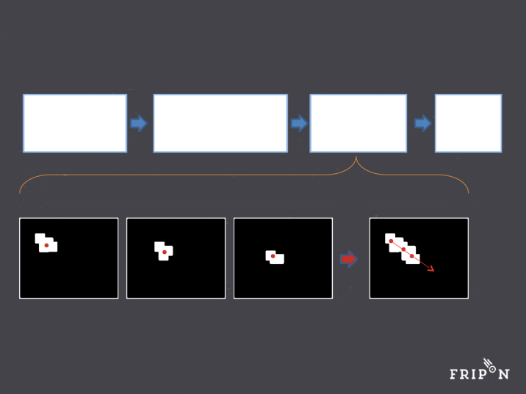
Méthode de détection :
2) Sélection de régions: carte des évènements locaux
3) Liste des évènements globaux (GE)
1) Filtrage: carte des changements
4) Analyse des GE
Carte évnmts (LE)
Frame n-2
Carte évnmts (LE)
Frame n-1
Carte évnmts (LE)
Frame n
1 Évnmt global (GE)
Frame n
https://github.com/fripon/freeture

Slide 42
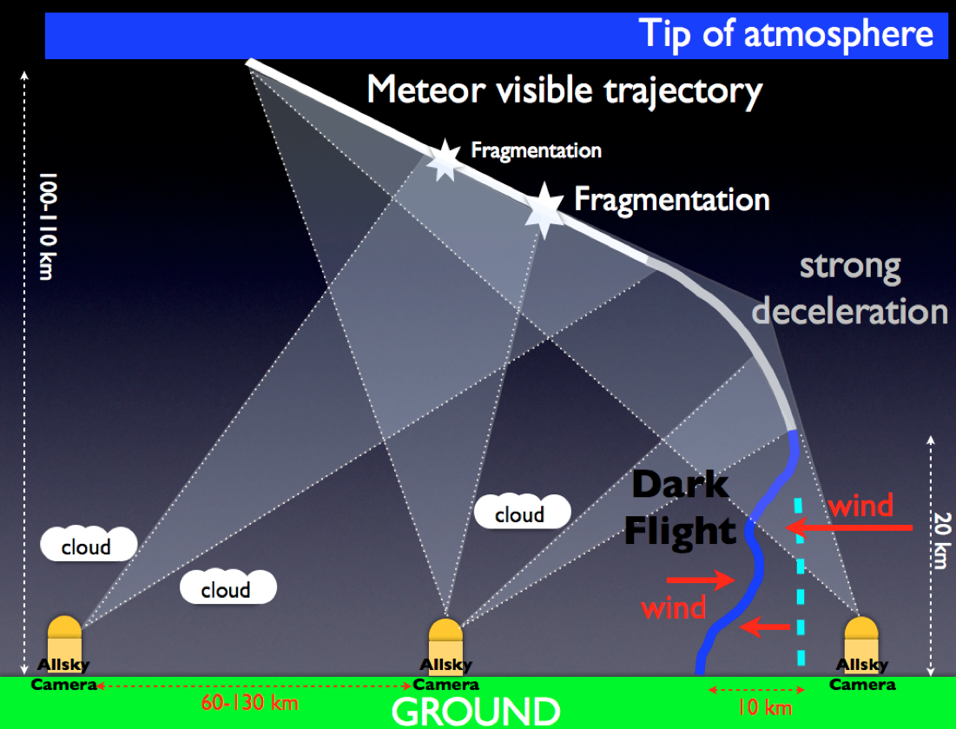
Exemple de données pour le Calcul du Dark Flight

Slide 43
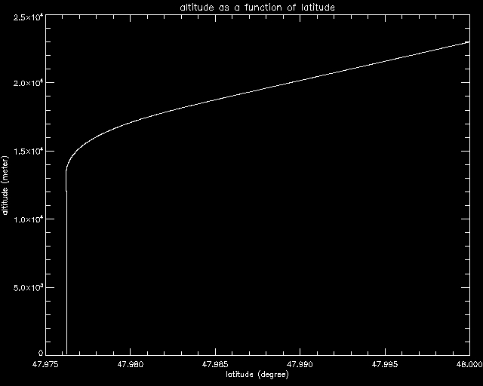
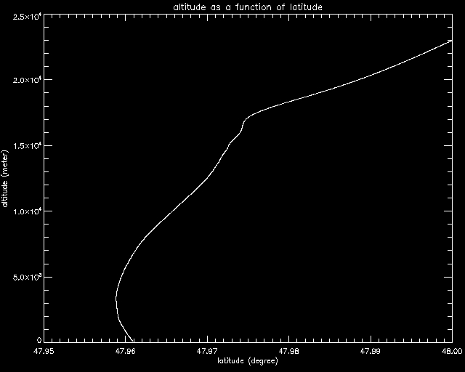
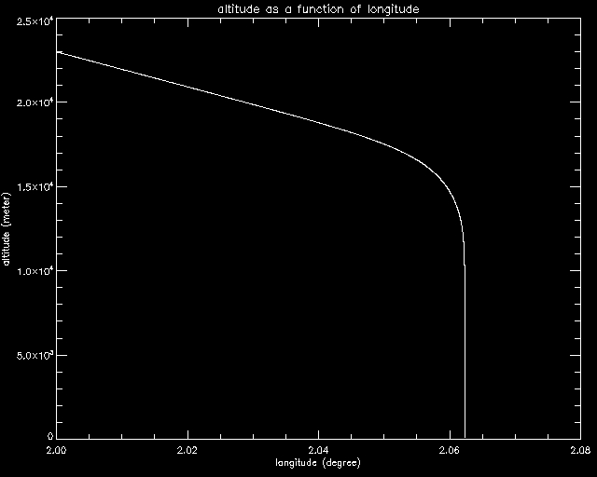
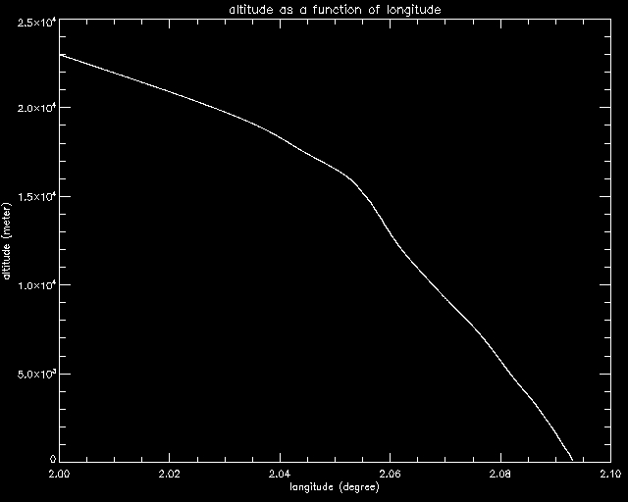
Sans tenir compte du vent
En tenant compte du vent
Latitude
Altitude (mètres)
Longitude

Slide 44
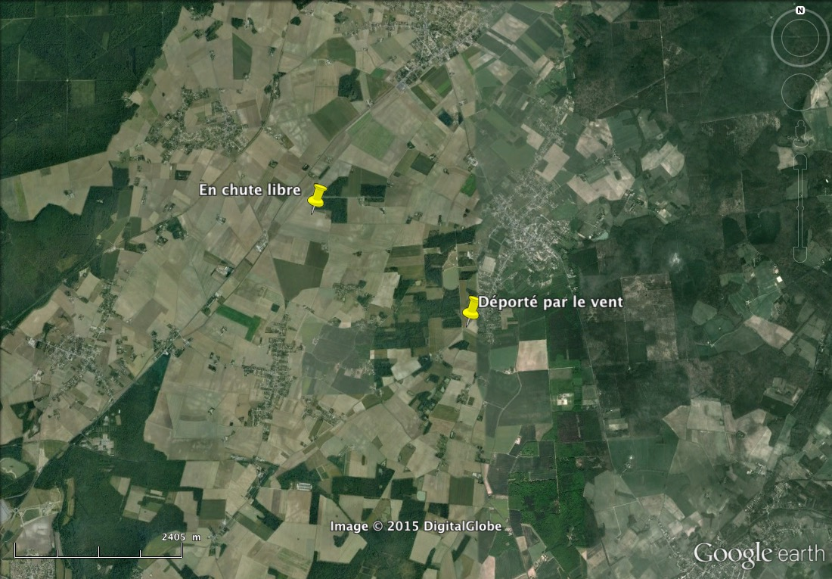
La distance peut atteindre jusqu’à une dizaine de kilomètres!
2,85 km

Slide 45
La détermination de la vitesse est essentielle…
… pour déterminer la région source du météroïde

Slide 46
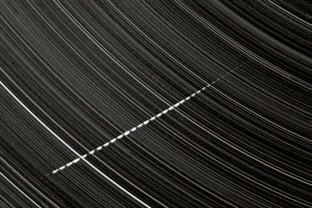
L’utilisation d’un volet devant la caméra, ou le temps interne de la caméra vidéo n’offre pas une grande précision

Slide 47
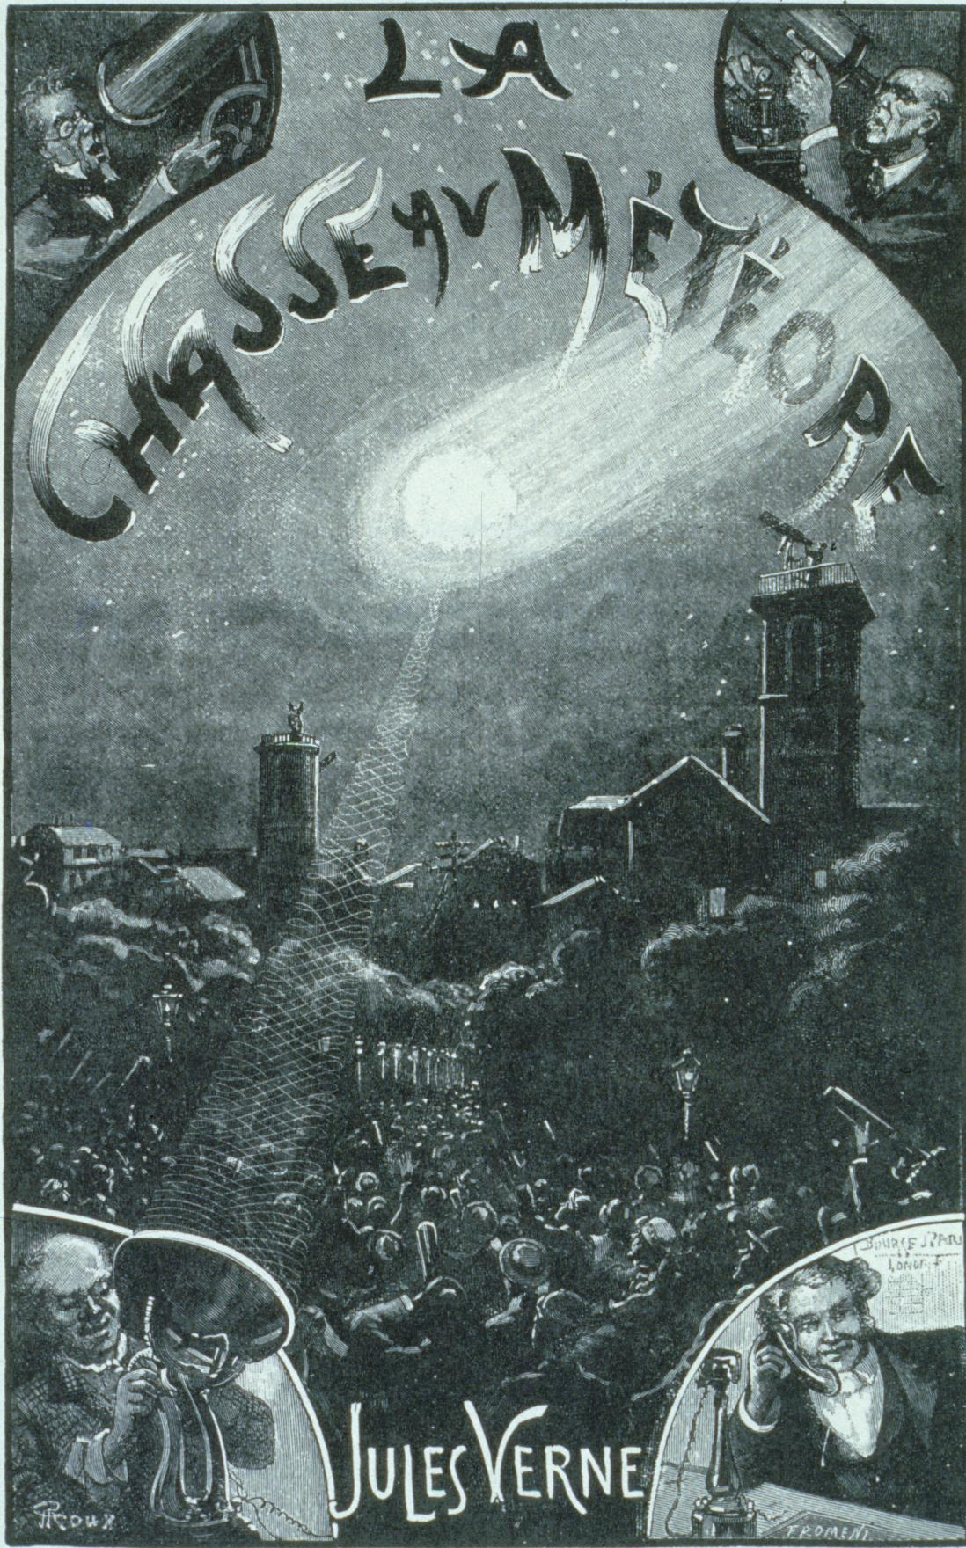
Détection des ondes radio réfléchies par le météore
L’effet Doppler permet de mesurer très précisément la vitesse du météore et donc de déterminer le ½ grand axe de l’ellipse
Forte collaboration radio-amateurs

Slide 48
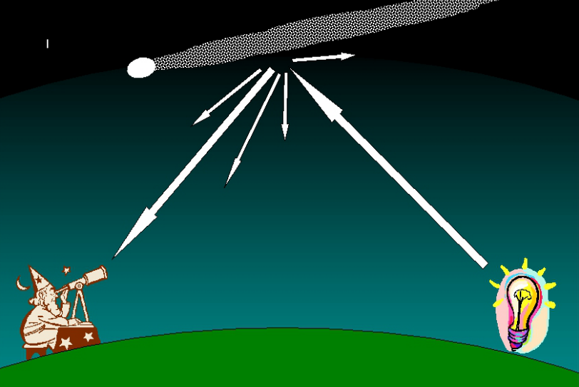
Détermination de la vitesse du météore par l’écho Doppler mesuré par radio

Slide 49
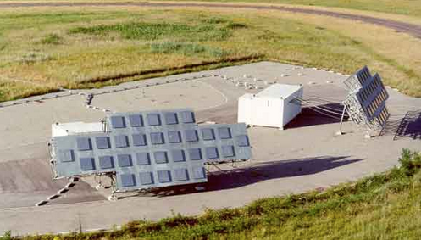
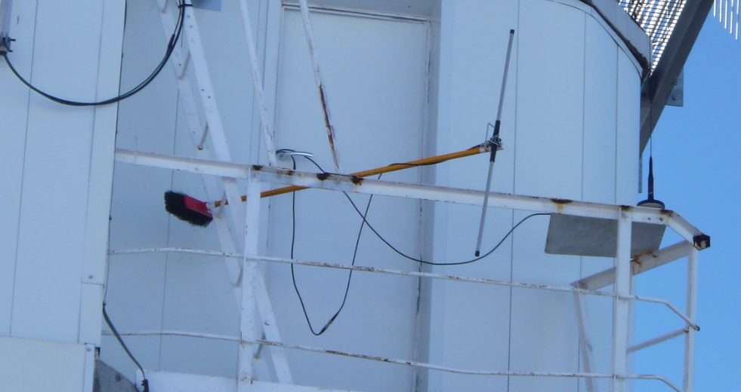
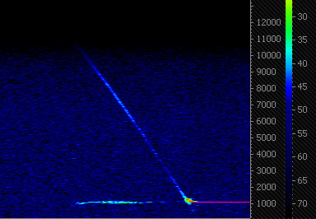



Radar militaire GRAVES
Antenne radio Pic du Midi
➔ Vitesse du météore
Exemple d’un écho radio détecté au Pic du Midi

Slide 50
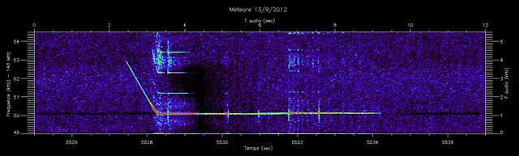
Cela fait des années que les radio-amateurs « écoutent » les météores!
Détection des ondes radio réfléchies par la tête du météore
L’effet Doppler nous permet de déterminer très précisément la vitesse du météor et donc le ½ grand axe de l’ellipse
Détection radio d’un météore par Jean-Pierre Lebreton and Philippe Zarka

Slide 51

Examples d’échos radio à 143 MHz reçus à l’Observatoire de Paris

Slide 52

Organigramme du réseau

Slide 53


Slide 54


scientifique

Slide 55


Slide 56

Première réunion des correspondants régionaux et thématiques – MNHN, 30 novembre 2012

Slide 57

Le site FRIPON en ligne !
http://www.fripon.org/

Slide 58


FRIPON: un projet scientifique
pour reconstiuer les orbites des météores
Les plus de
:
Projet spatial couplé: nanosat METEOR
✔ La densité et l’étendue du réseau
✔ Le couplage avec la radio ➔ précision sur la trajectoire
✔ Peu coûteux et tout open-source: modèle facile à imiter ➔ extension du réseau à l’Europe déjà en cours
✔ Observation des météores même lorsque l’objet n’atteindra pas le sol ➔ statistiques

Slide 59

Et la participation?

Slide 60
Un programme participatif et un site WEB intégrés dans la logique de
Vigie-Nature pour l’animation du réseau, la mise en ligne de données (dans les deux sens), la collaboration en ligne, l’échange d’expériences entre les participants, la diffusion d’informations, les retours sur les objets trouvés…
Un projet fédérateur:
65 millions d’Observateurs

Slide 61


Slide 62

Et la participation?
Vigie-Ciel:
Un réseau humain
et un programme de science citoyenne
Financé par l’ANRU depuis le 1er janvier 2015
PIA diffusion de la
Culture Scientifique, Technique et Industrielle
L’argent a été obtenu spécifiquement pour la diffusion de la culture scientifique et la participation du public
IL NE S’AGIT PAS D’UN PROGRAMME DE RECHERCHE

Slide 63
Vigie-Ciel:
FRIPON étendu
Réseau de caméras Vigie-Ciel
Réseau participatif humain et internet Vigie-Ciel
⇒ Rechercher les météorites sur le terrain

Slide 64
65 MILLIONS D’OBSERVATEURS
Vigie-Ciel : un programme des science participative
Les points d’entrée pour les participants
Participer à la détection des objets célestes:
Avoir sa propre caméra (avec différents niveaux d’engagement: transmission d’images jusqu’au réseau FRIPON « étendu »)
Rapporter une observation (céleste ou géologique – photo, vidéo…) : sur le site WEB ou sur smartphone, tablette, etc (forum).
Participer aux campagnes de terrain :
Etre reconnu en tant que « retrouveur de météorite »
Participer à la découverte de nouveaux cratères d’impact sur Terre
Pour les amateurs éclairés:
Utiliser les données (une image intégrée par minute dans base de donnée en ligne). Infos: couverture nuageuse, étoiles variables etc
S’approprier les programmes (tout open-source)

Slide 65
65 MILLIONS D’OBSERVATEURS
Vigie-Ciel : un programme des science participative
Les retours attendus pour les participants
Participer à une quête scientifique
Etre associé en groupe, voire individuellement à des publications et aux « déclarations » des nouvelles météorites
Etre associé aux « déclarations » de nouveaux cratères
Obtenir un retour sur la science développée à partir du programme (reconstitution des trajectoires et objets sources, étude de la matière extraterrestre, étude des flux d’impacts, …)
Avoir des contacts informels avec les scientifiques :
- Mieux comprendre la démarche scientifique en partant de la découverte de sujets fascinants (étoiles filantes, météorites, chauve-souris…)
Appartenir à une communauté :
- Participer à une aventure commune (recherches sur le terrain)

Slide 66
Les réseaux humains qui viennent compléter le réseau scientifique:
Vigie-Ciel: correspondants pédagogiques régionaux (une dizaines de pôles « astro » = stations de nuits de l’AFA, planétariums + Muséums ou CCSTI / en cours de négociation)
Vigie-Ciel Ecole: correspondants académiques

Slide 67

65 MILLIONS D’OBSERVATEURS
Les partenaires de Vigie-Ciel (charte signée ou en cours)
- Au niveau national : À Ciel Ouvert, Association Française d’Astronomie, Observatoire de Paris, Société Géologique de France, Universcience, Université Joseph Fourier, Université Paris-Sud
- Les pôles régionaux: Association Pierre de Lune (Rochechouart), Château Observatoire d’Abbadia (Hendaye), Espace des Sciences de Rennes, Ferme des Étoiles (Fleurance), Palais de l'Univers et des Sciences de Cappelle-la-Grande, Planétarium d’Épinal, Planétarium de Vaulx en Velin, Planétarium de Ludiver, Planétarium de Nantes / Muséum de Nantes, Planétarium de Strasbourg, Pôle des Étoiles (Nançay), Société Astronomique de Bourgogne (Dijon), Uranoscope d’Ile de France (Gretz-Armainvilliers)

Slide 68
Les rôles des correspondants éducatifs régionaux:
Formation du public et des élèves à l’intérêt, la reconnaissance et à la recherche sur le terrain des météorites
Participation à la mise en œuvre et à l’encadrement des campagnes de recherche sur le terrain
Travail en coordination avec le correspondant scientifique régional
Gestion des matériaux pédagogiques (kits de formations, expositions itinérantes…) mis à leur disposition (a priori plutôt rôle des correspondants éducatifs)
- Eventuellement gestion d’une caméra, d’un SM2…

Slide 69

La version 0 du site Vigie-Ciel bientôt en ligne
Yoann Gruson-Daniel
Notes:
. La toute première version du site sera en ligne à partir du mois d’octobre (image site Yoann). J’espère que vous nous y rejoindrez !

Slide 70

Accès aux données du réseaux optique:
le ciel en direct 7J/7 24h/24
Application smartphone témoignage grand public
Notes:
Bien sûr, pour pouvoir chercher des météorites, il faut apprendre à les reconnaître et à chercher sur le terrain, il faut avoir la capacité de signaler une observation sur internet notamment à l’aide de son smartphone ou de sa tablette. Dans le cadre de Vigie-Ciel, nous allons organiser des formations et des battues de simulation et mettre les outils numériques à votre disposition. Vigie-Ciel est financé depuis le 1er janvier de cette année et commence tout juste

Slide 71
Plateforme Internet de recherche de cratères

Slide 72



Module de recherche de cratères d’impact à partir de l’imagerie spatiale
Etape 1 Attribution de la parcelle d’étude pour le grand public
Etape 2 Examen individuel de la parcelle utilisant Google Earth
Etape 3 Sélection des potentielles structures d’impact
Etape 4 Recherche sur le terrain de potentielles preuves d’impactisme

Slide 73




65 MILLIONS D’OBSERVATEURS
Exemples d’actions de Vigie-Ciel / Vigie-Ciel École
Création et mise à disposition de supports pédagogiques (kits, expositions…)
+ Supports pédagogiques en ligne (multimédias, MOOC…)
Les extensions de FRIPON dans le cadre de Vigie-Ciel:
✔ Surveillance des chauves-souris (Vigie-chiros) et des oiseaux migrateurs
✔ Connaître la couverture du ciel (Insectes et ciel étoilé)
✔ Surveillance des débris spatiaux
✔ ...
Simulation de campagnes de recherche des météorites

Slide 74


Slide 75


Slide 76


Slide 77


Slide 78
Les résultats attendus:
Diffusion des connaissances de manière informelle et au niveau locale (d’où le financement ANRU)
Enrichissement de la collection nationale de météorites – revenir au niveau du 19ème siècle serait déjà un progrès. 1 météorite sur 5 chutes est potentiellement intéressante.

Slide 79


Slide 80

Pour en savoir plus…
http://www.fripon.org/
Notes:
52 Les météorites nous permettent d’explorer les corps du Système solaire et de reconstituer l’histoire de leur formation
Cette histoire est avant tout celle de la dissipation de l’énergie emmagasinée par le système
Énergie de gravitation qui se transforme en énergie lumineuse et surtout en énergie nucléaire (différenciation et volcanisme)
Energie cinétique (accrétion et impacts)

Slide 81


